Slide 1
Programmēšana II
Programmēšana II kurss R64VSK
Edvards Bukovskis

Slide 2
Kāpec OOP?
https://www.youtube.com/watch?v=u8gRq4OojXY&embeds_referring_euri=https%3A%2F%2Fwww.codecademy.com%2F&embeds_referring_origin=https%3A%2F%2Fwww.codecademy.com&source_ve_path=MjM4NTE&feature=emb_title

Slide 3
Pārskats, jeb galvēnie OOP stūrakmeņi
Mantošana
Polimorfisms
Abstrakcija
Inkapsulācija

Slide 4
Mantošana
Python ir iespējama mantošana uz vairākiem līmeņiem. Tas nozīmē, ka klase var mantojumu saņemt gan no bāzes klases, gan no atvasinātās klases. Python arī atbalsta vairākkārtēju mantojumu, kur viena klase var mantojumu saņemt no viena vai vairāka klašu skaita. Tas ļauj mums aprakstīt sarežģītas attiecības starp objektiem ar minimālu atkārtotu kodu.

Slide 5
Polimorfisms
Polimorfisms ir koncepcija, kas ļauj funkcijām un objektiem darboties dažādos veidos atkarībā no konteksta. Ir funkciju polimorfisms, piemēram, len() vai saskaitīšanas operators +, kas var darboties atšķirīgi atkarībā no datiem.

Slide 6
Abstrakcija
Python atbalsta abstrakcijas koncepciju, ļaujot objektiem ar metodēm, kam ir vienāds nosaukums, tikt izsauktiem vispārējā veidā. Turklāt Python piedāvā mums abstraktās bāzes klases (ABC), lai izveidotu skaidrāku interfeisu.

Slide 7
Inkapsulācija
Python pieeja inkapsulācijai ir unikāla salīdzinājumā ar vairākumā citu objektorientēto programmēšanas valodu. Pythonā visi objekta locekļi ir publiski pieejami, bet ir konvencijas, kas norāda izstrādātājiem, ka dati ir domāti kā aizsargāti vai privāti.

Slide 8
OOP pārskats par pamata jēdzieniem
Paštests

Slide 9
Apskati kodu, identificē katru OOP stūrakmeni.
https://github.com/edvardsbukovskis/Programmesana_II/blob/7afcce462f3dab6864aabbdf8c3ca7b160ce2417/stundas_darbs/oop1_script.py

Slide 10
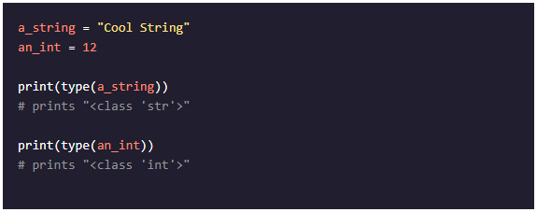
Ievads OOP – datu tipi

Slide 11
Praktiskais uzdevums 1
https://github.com/edvardsbukovskis/Programmesana_II/blob/7ea82d3679cb94f354fd50f278c12bbb6987d546/stundas_darbs/praktiskais1.txt

Slide 12
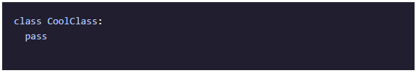
Ievads OOP - Klases

Slide 13
Praktiskais uzdevums 2
Definēt klasi «Facade», ievietot pass komandu un neko vairāk nedarīt.

Slide 15
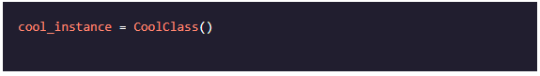
Ievads OOP - Instancēšana

Slide 16
Praktiskais uzdevums 3
Izveidot instanci klasei «Facade» un saglabāt mainīgajā facade_1

Slide 17
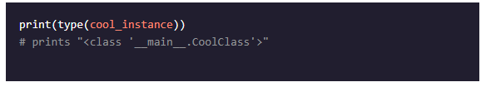
Ievads OOP – Instancēšana/ datu tipi

Slide 18
Praktiskais uzdevums 4
Izsaukt metodi type() facade_1 mainīgajam un saglabāt jaunā facade_1_type mainīgajā
Izprintēt facade_1_type

Slide 19
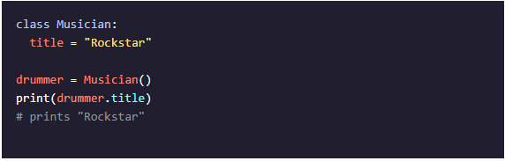
Ievads OOP – Klases mainīgie jeb atribūti

Slide 20
Praktiskais uzdevums 5
Jūs digitalizējat atzīmes Jan van Eyck Augstskolai. Jan van Augstskolā, minimālā pārejošā atzīme ir 65.
Izveidojiet Grade klasi ar klases atribūtu minimum_passing, kas ir vienāds ar 65
Izvedojiet instanci Grade klasei un izprintējiet minimum_passing atribūtu.

Slide 21
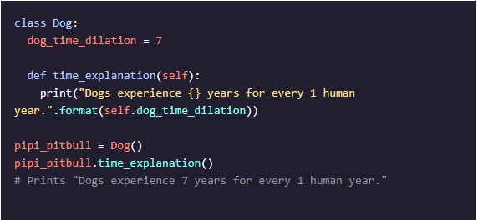
Ievads OOP - Metodes

Slide 22
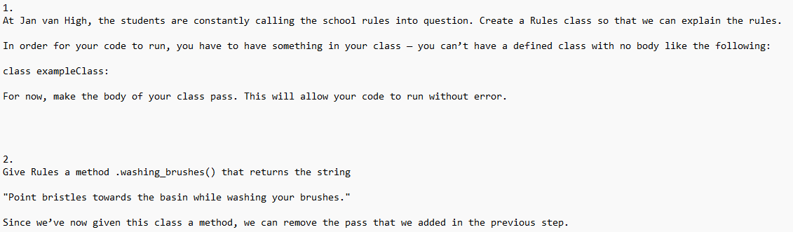
Praktiskais uzdevums 6

Slide 23
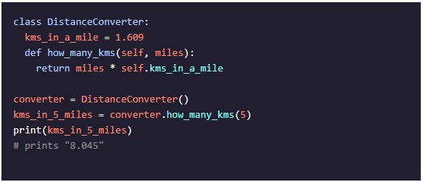
Ievads OOP – Metodes ar argumentiem

Slide 24
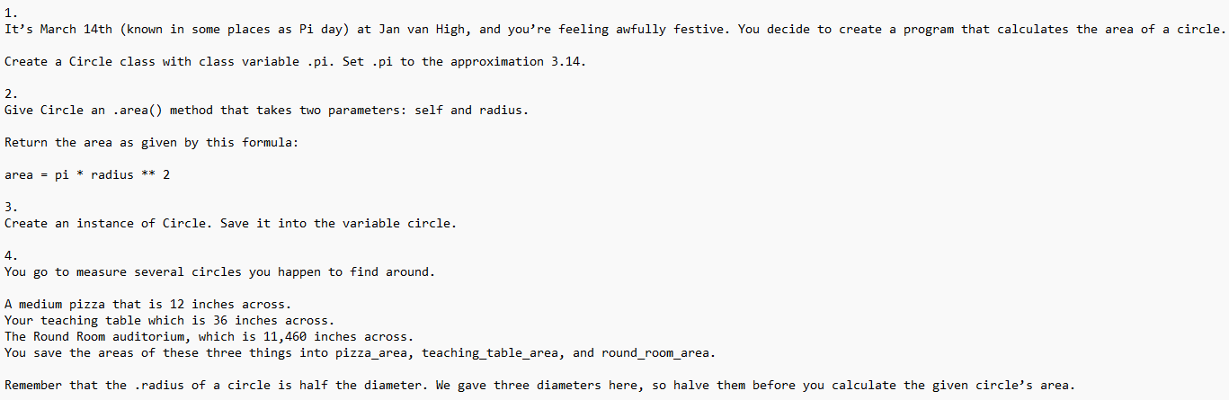
Praktiskais uzdevums 7

Slide 25
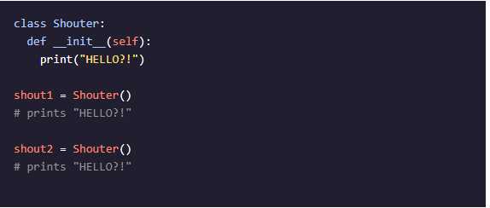
Ievads OOP - Konstruktori

Slide 26
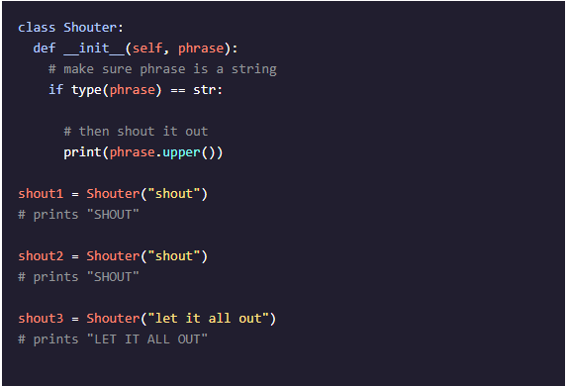
Ievads OOP – Konstruktori - Turpinājums

Slide 27
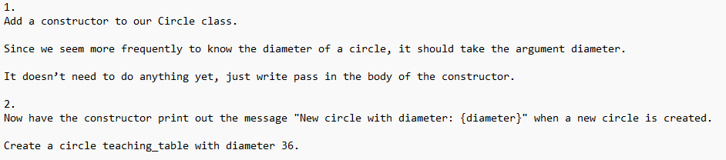
Praktiskais uzdevums 8

Slide 28
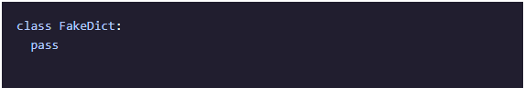
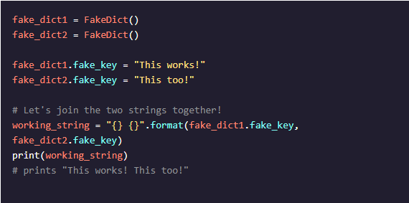
Ievads OOP – Instances mainīgie

Slide 29
Praktiskais uzdevums 9

Slide 30
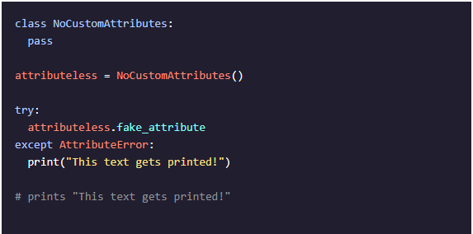
Ievads OOP – Pārbaude vai atribūts eksistē

Slide 31
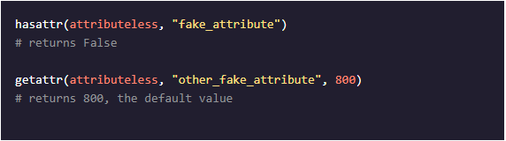
Ko darīt, ja mēs nezinām vai atribūts pastāv?

Slide 32
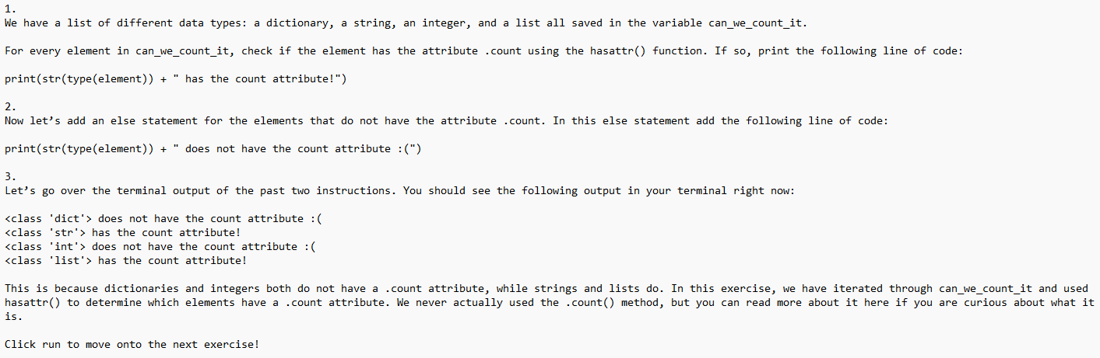
Praktiskais uzdevums 10

Slide 33
Sagatave 10. praktiskajam uzdevumam
Can_we_count_it = [{‘s’ : False}, ‘’sassafrass’’, 18, [‘’a’’, ‘’c’’, ‘’s’’, ‘’d’’, ‘’s’’]]

Slide 34
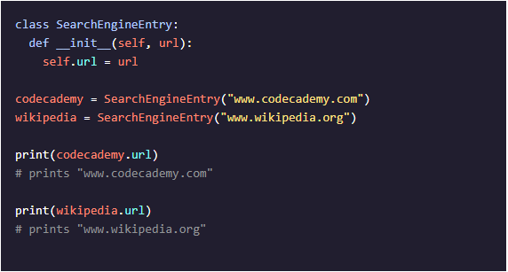
Ievads OOP – atslēgvārds «SELF»

Slide 35
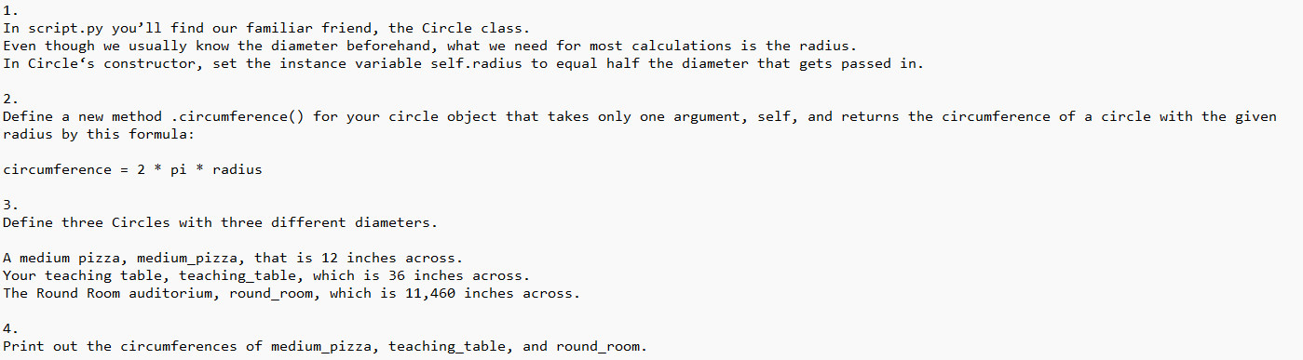
Praktiskais uzdevums 11

Slide 36
Sagatave 11. uzdevumam
class Circle:
pi = 3.14
def __init__(self, diameter):
print(f"Creating circle with diameter {diameter}")
# Add assignment for self.radius here:

Slide 37
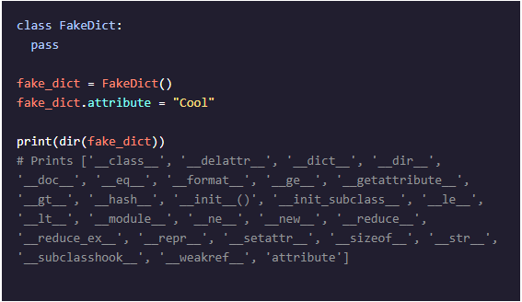
Ievads OOP – No objektiem sastāv viss

Slide 38
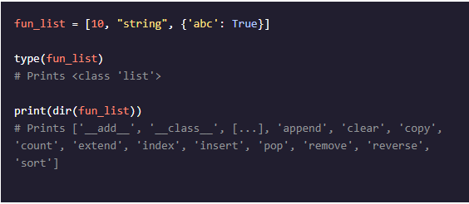

Slide 39
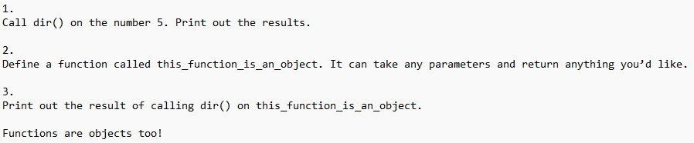
Praktiskais uzdevums 12

Slide 40
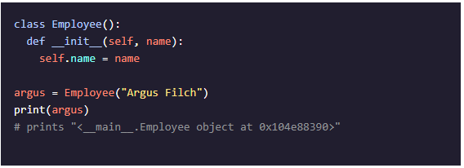
Ievads OOP – Objekta reprezentācija

Slide 41
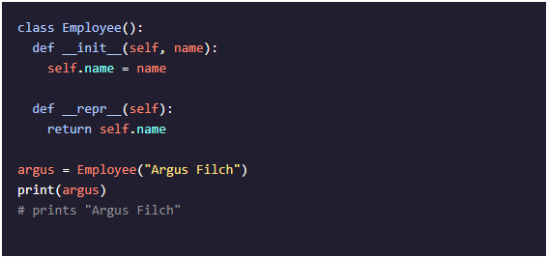

Slide 42
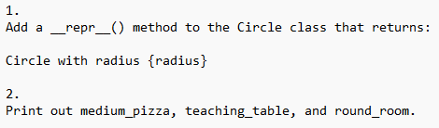
Praktiskais uzdevums 13

Slide 43
Sagatave 13. uzdevumam
class Circle:
pi = 3.14
def __init__(self, diameter):
self.radius = diameter / 2
def area(self):
return self.pi * self.radius ** 2
def circumference(self):
return self.pi * 2 * self.radius
medium_pizza = Circle(12)
teaching_table = Circle(36)
round_room = Circle(11460)

Slide 44
Atskats par tēmu Ievads OOP
Pirmais procentu darbs - https://github.com/edvardsbukovskis/Programmesana_I/blob/main/Uzdevumi/prog_stap1.txt

Slide 45
Pirms turpinam ar sarežģītākiem OOP aspektiem
https://github.com/edvardsbukovskis/Programmesana_I/blob/main/Uzdevumi/patstavigs_projekts1.txt

Slide 46
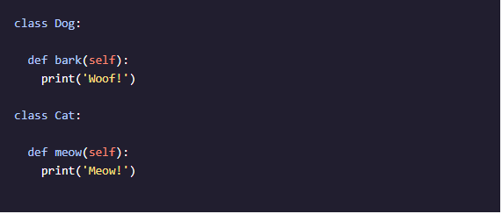
OOP Stūrakmens - mantošana

Slide 47
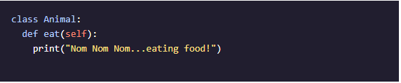

Slide 48
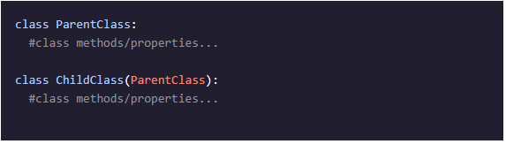

Slide 49
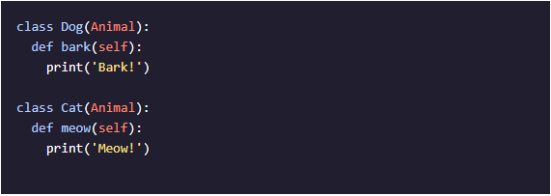

Slide 50
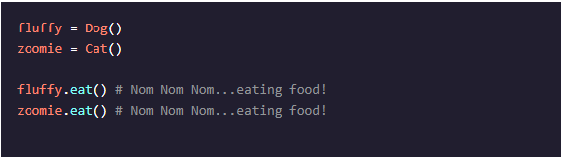

Slide 51
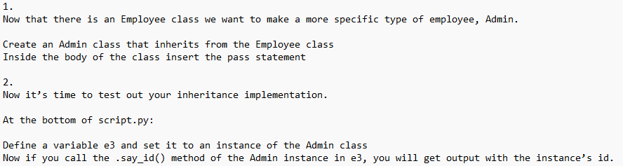
Praktiskais uzdevums 14.

Slide 52
Sagatave 14. uzdevumam
class Employee():
new_id = 1
def __init__(self):
self.id = Employee.new_id
Employee.new_id += 1
def say_id(self):
print("My id is {}.".format(self.id))
# Write your code below
e1 = Employee()
e2 = Employee()

Slide 53
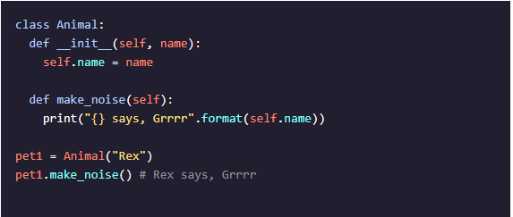
OOP metožu pārrakstīšana (overriding/overloading)

Slide 54
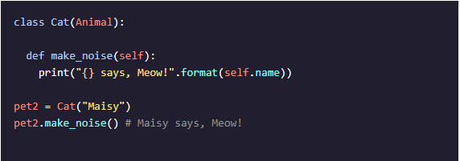

Slide 55
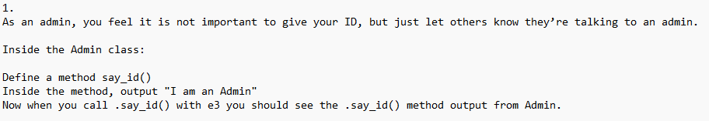
Praktiskais 15. uzdevums

Slide 56
Sagatave 15. uzdevumam
class Employee():
new_id = 1
def __init__(self):
self.id = Employee.new_id
Employee.new_id += 1
def say_id(self):
print(f"My id is {self.id}.")
class Admin(Employee):
# Write your code below
e1 = Employee()
e2 = Employee()
e3 = Admin()
e3.say_id()

Slide 57
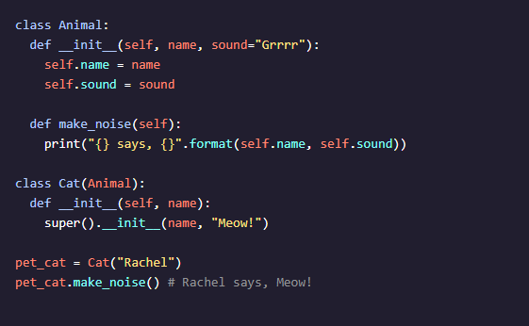
OOP super() metode

Slide 58
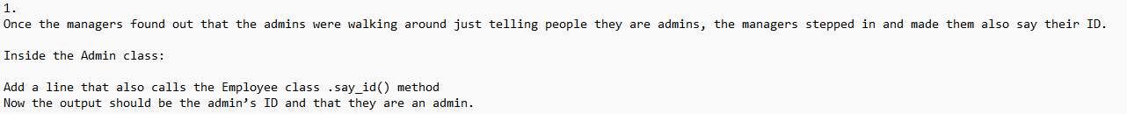
Praktiskais 16. uzdevums

Slide 59
Sagatave 16. uzdevumam
class Employee():
new_id = 1
def __init__(self):
self.id = Employee.new_id
Employee.new_id += 1
def say_id(self):
print("My id is {}.".format(self.id))
class Admin(Employee):
def say_id(self):
# Write your code below:
print("I am an admin.")
e1 = Employee()
e2 = Employee()
e3 = Admin()
e3.say_id()

Slide 60
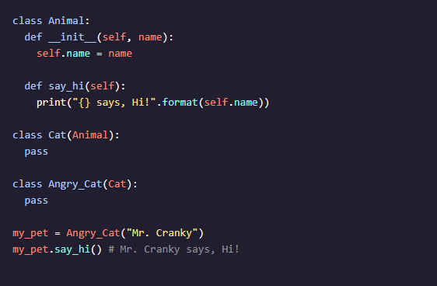
OOP – multi-mantošana

Slide 61
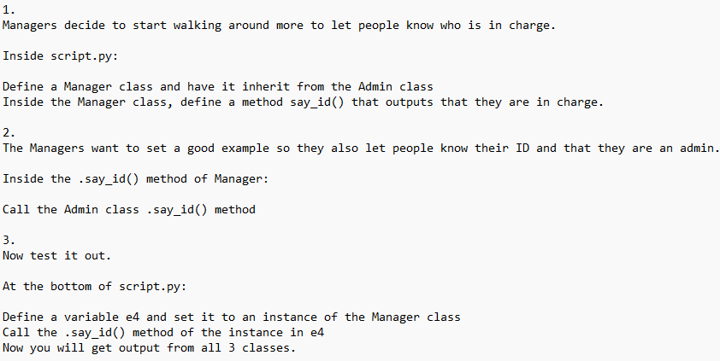
Praktiskais 17. Uzdevums

Slide 62
Sagatave 17. uzdevumam
class Employee():
new_id = 1
def __init__(self):
self.id = Employee.new_id
Employee.new_id += 1
def say_id(self):
print("My id is {}.".format(self.id))
class Admin(Employee):
def say_id(self):
super().say_id()
print("I am an admin.")
# Write your code below
e1 = Employee()
e2 = Employee()
e3 = Admin()

Slide 63
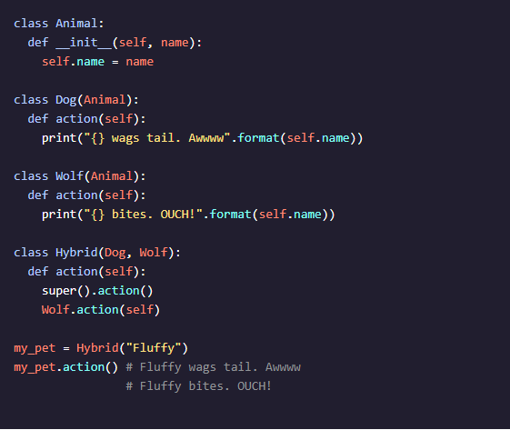
OOP – multi-mantošana - turpinājums

Slide 64
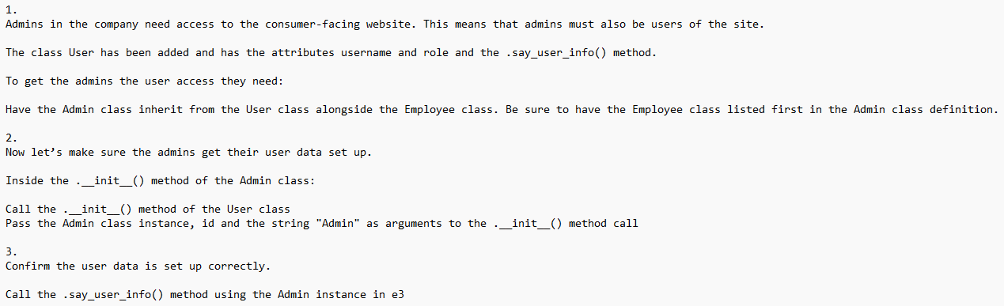
Praktiskais 18. uzdevums

Slide 65
Sagatave 18. uzdevumam
https://github.com/edvardsbukovskis/Programmesana_I/blob/main/Uzdevumi/praktiskais_18.txt

Slide 66
Papildus OOP uzdevumi par mantošanu
Saite uz uzdevumiem
Atbildes uzdevumiem pašpārbaudei - atbildes

Slide 67
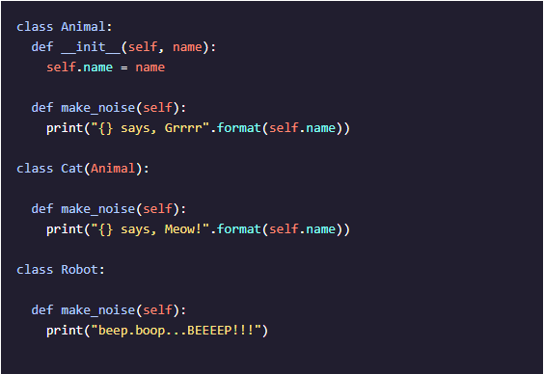
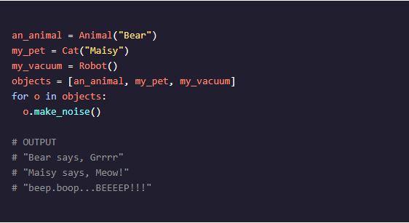
OOP Stūrakmens - Polimorfisms

Slide 68
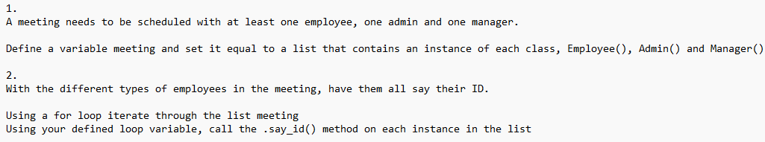
Praktiskais 19. uzdevums

Slide 69
Sagatave 19. uzdevumam
class Employee():
new_id = 1
def __init__(self):
self.id = Employee.new_id
Employee.new_id += 1
def say_id(self):
print("My id is {}.".format(self.id))
class Admin(Employee):
def say_id(self):
super().say_id()
print("I am an admin.")
class Manager(Admin):
def say_id(self):
super().say_id()
print("I am in charge!")
# Write your code below

Slide 70
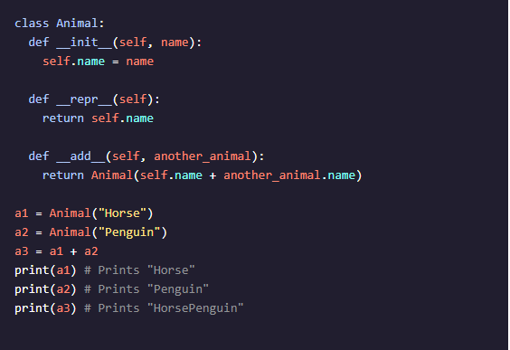
OOP – overloading, dunder metodes

Slide 71
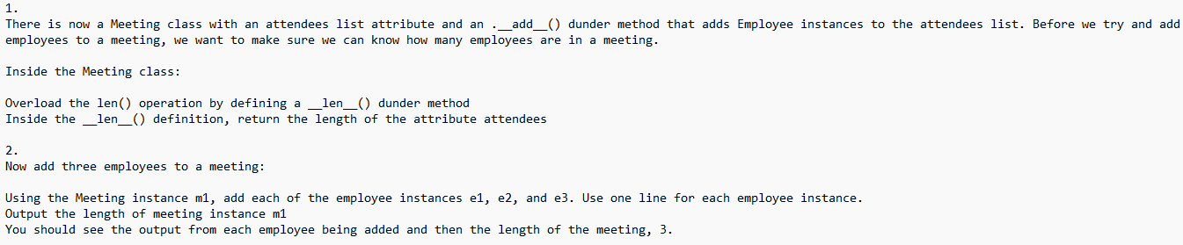
Praktiskais 20. uzdevums

Slide 72
Sagatave 20. uzdevumam
class Employee():
new_id = 1
def __init__(self):
self.id = Employee.new_id
Employee.new_id += 1
class Meeting:
def __init__(self):
self.attendees = []
def __add__(self, employee):
print(f"ID {emplioyee.id} added.")
self.attendees.append(employee)
# Write your code
e1 = Employee()
e2 = Employee()
e3 = Employee()
m1 = Meeting()

Slide 73
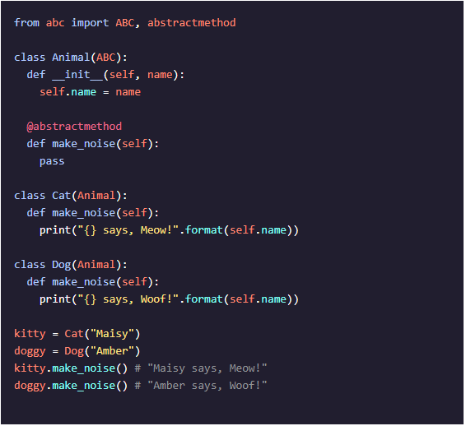
OOP Stūrakmens - Abstrakcija

Slide 74
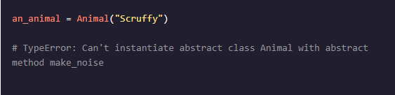

Slide 75
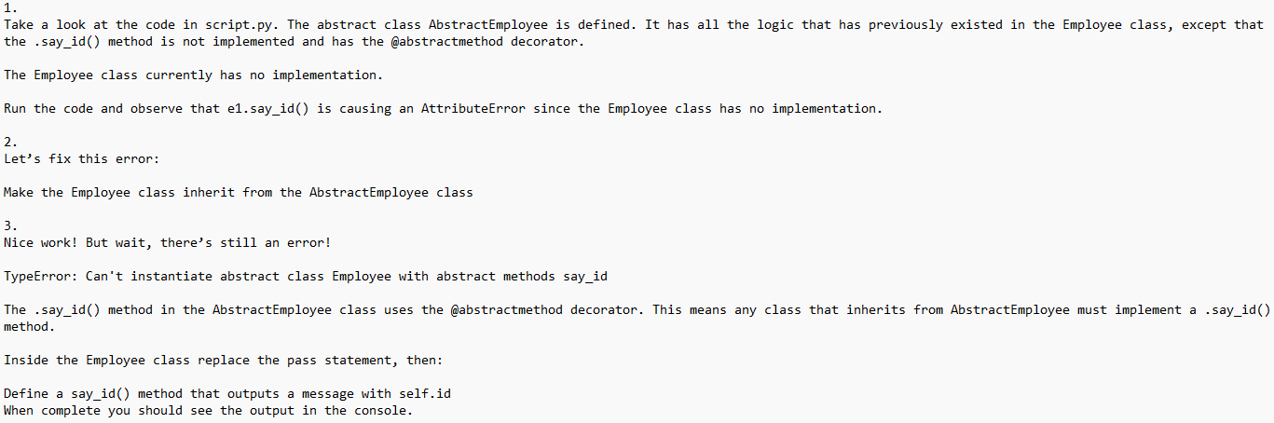
Praktiskais 21. uzdevums

Slide 76
Sagatave 21. uzdevumam
from abc import ABC, abstractmethod
class AbstractEmployee(ABC):
new_id = 1
def __init__(self):
self.id = AbstractEmployee.new_id
AbstractEmployee.new_id += 1
@abstractmethod
def say_id(self):
pass
# Write your code below
class Employee():
pass
e1 = Employee()
e1.say_id()

Slide 77
Papildus uzdevums abstrakcijā
Uzdevums

Slide 78
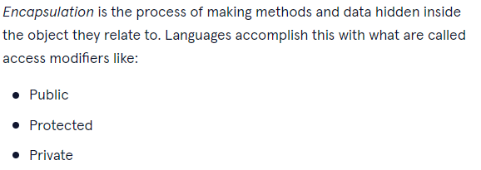
OOP Stūrakmens - Inkapsulācija

Slide 79
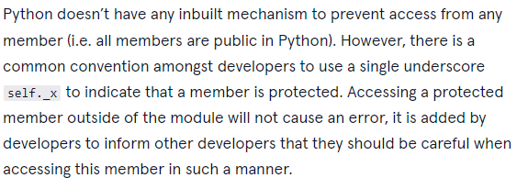

Slide 80


Slide 81

Praktiskais 22. uzdevums

Slide 82

Sagatave 22. uzdevumam

Slide 83

Getters, setters, deleters

Slide 84


Slide 85

Praktiskais 23. uzdevums

Slide 86
Sagatave 23. uzdevumam
https://github.com/edvardsbukovskis/Programmesana_II/blob/main/Uzdevumi/getters_setters_deleters.txt

Slide 87

Kontroltests

Slide 88


Slide 89


Slide 90


Slide 91


Slide 92


Slide 93

Projekta darbs uz procentu vērtējumu - Skolas katalogs

Slide 94


Slide 95
Uzdevuma nosacījumi
https://github.com/edvardsbukovskis/Programmesana_II/blob/main/Uzdevumi/School_Catalogue_nosacijumi.txt

Slide 96
Gatavošanās pārbaudes darbap par OOP
Uzdevumi
Atbildes

Slide 97
Gatavošanās pārbaudes darbam par OOP - 2
Uzdevumi
Atbildes

Slide 98

Datubāzes, SQL

Slide 99

Sqlite online vide
www.sqliteonline.com
Te būs iespējams izpildīt SQL komandas uz reāliem datiem. Šis ir kā variants, ko var izmantot mācoties, BET ->.

Slide 100
DB browser for sqlite
Eksāmenā tiks izmantota programma "DB browser for sqlite", kurai būtu jābūt uzinstalētai uz skolas datoriem. Ja šo programmu neatrodam, tad atrodam caur internetu un uzinstalējam.
Instalējot izvelamies opciju "DB Browser for SQLite - Standard installer for 64-bit Windows"

Slide 101


Slide 102
Kas ir datubāze?
Datubāze ir strukturēts datu kopums, kas tiek glabāts elektroniski. Datubāzes tiek izmantotas, lai efektīvi uzglabātu, organizētu un izgūtu lielus datu apjomus. Tās ir būtiska daudzu mūsdienu lietojumprogrammu sastāvdaļa, jo ļauj lietojumprogrammai uzglabāt un piekļūt datiem strukturētā un organizētā veidā.

Slide 103
Datubāzu veidi
Pastāv daudz dažādu datubāzu veidu, tostarp relāciju (relational) datubāzes, bez-relāciju (non-relational) datubāzes, plakanās datubāzes un citas. Katram datubāzu veidam ir savas stiprās puses, un tās ir piemērotas dažādiem lietojumprogrammu veidiem.
Relāciju datubāzēs, piemēram, MySQL, SQLite un PostgreSQL, dati tiek glabāti tabulās, kas ir savstarpēji saistītas ar attiecībām. Bez-relāciju datubāzes, piemēram, MongoDB un Cassandra, glabā datus elastīgākā, uz dokumentiem orientētā formātā. Plakano failu datubāzēs, piemēram, CSV datnēs, dati tiek glabāti vienkāršā, uz tekstu balstītā formātā.
Lai mijiedarbotos ar datubāzi, lietojumprogrammās tiek izmantota datubāzes pārvaldības sistēma (DBVS), kas ir programmatūra, kura ir īpaši izstrādāta darbam ar datubāzēm. DBVS nodrošina rīkus datubāzes izveidei un pārvaldībai, kā arī mijiedarbībai ar datubāzē saglabātajiem datiem. Mēs arī strādāsim ar DBVS, kas ir DB browser for sqlite.

Slide 104
Relācijas datubāzes
Relāciju datubāzēs, piemēram, MySQL, SQLite un PostgreSQL, dati tiek glabāti tabulās, kas ir savstarpēji saistītas ar attiecībām. Šīs attiecības tiek definētas, izmantojot ārējās atslēgas, kas ir lauki, kuri atsaucas uz citas tabulas primāro atslēgu.

Slide 105

Relāciju datubāzes piemērs

Slide 106
Bez-relāciju datubāzes
Bez-relāciju datubāzes, piemēram, MongoDB un Cassandra, glabā datus elastīgākā, uz dokumentiem orientētā formātā. Tā vietā, lai datus uzglabātu tabulās ar rindām un stabiņiem, bez-relāciju datubāzes datus glabā kā dokumentus, kuriem var būt jebkāda struktūra un kuri var saturēt ieliktu informāciju.
Bez-relāciju datubāzes ir elastīgākas nekā relācijas datubāzes, taču tās var nebūt tik labi piemērotas lietojumprogrammām, kurās nepieciešamas sarežģītas datu savstarpējās attiecības vai kurās jāveic sarežģīti pieprasījumi. Tās bieži tiek izmantotas lietojumprogrammās, kurās nepieciešama ātra lasīšanas un rakstīšanas veiktspēja un kurās tiek apstrādāts liels daudzums nestrukturētu datu.
Galvenā atšķirība starp relāciju un bez-relāciju datubāzēm ir veids, kā tās glabā un organizē datus. Relāciju datubāzēs izmanto tabulas un sakarības, savukārt bez-relāciju datubāzēs izmanto dokumentus un kolekcijas. Katram datubāzes veidam ir savas stiprās puses, un tas ir piemērots dažādiem lietojumu veidiem.

Slide 107

Bez-relāciju datubāzes piemērs

Slide 108
Datubāzes struktūra
Tabulas ir datubāzes organizācijas pamatvienības. Tajās ir datu rindas, un katrai rindai ir kolonnu kopums, kurās tiek glabāta dažāda informācija. Piemēram, tiešsaistes veikala datubāzē var būt tabula ar informāciju par klientiem, kurā ir slejas ar klienta vārdu, e-pasta adresi un norēķinu adresi.
Rindas ir atsevišķi ieraksti tabulā. Katra rinda ir unikāla vienība, piemēram, klients vai produkts. Tabulas kolonnās tiek saglabāti katras rindas dati. Piemēram, klientu tabulā katra rinda var pārstāvēt atšķirīgu klientu, un kolonnās tiek saglabāta tāda informācija kā klienta vārds, e-pasta adrese un norēķinu adrese.
Kolonnas ir tabulas lauki, kuros tiek saglabāti konkrēti dati. Katrai kolonnai ir nosaukums un datu tips, kas norāda datu veidu, ko var saglabāt kolonnā. Piemēram, slejā ar nosaukumu "email" var būt datu tips "text", kas norāda, ka tajā var saglabāt teksta datus, piemēram, e-pasta adresi.

Slide 109
Datubāzu drošība
Autentifikācija: Tas ir process, kurā tiek pārbaudīta tā lietotāja identitāte, kurš mēģina piekļūt datubāzei. To var veikt, izmantojot paroles, biometrisko autentifikāciju vai citas metodes.
Autorizācija: Tas ir process, kurā, pamatojoties uz lietotāja privilēģijām, tiek piešķirta vai liegta piekļuve konkrētiem resursiem vai darbībām datubāzē. Lietotājiem var piešķirt dažādus piekļuves līmeņus, pamatojoties uz viņu lomu vai pienākumiem organizācijā.
Šifrēšana: Tas ir process, kurā dati tiek pārveidoti tādā formā, ko var nolasīt tikai persona, kurai ir pareizā atšifrēšanas atslēga. Šifrēšanu var izmantot, lai aizsargātu datus gan glabāšanas, gan pārnēsāšanas laikā, palīdzot novērst nesankcionētu piekļuvi sensitīvai informācijai.
Piekļuves kontrole: Tas ir process, kurā tiek regulēts, kas var piekļūt datubāzei un kādas darbības var veikt. Piekļuves kontroli var īstenot, izmantojot atļaujas, lomas un citas metodes.
Audits: Tas ir datubāzes darbības izsekošanas un reģistrēšanas process, piemēram, kas piekļuvis datubāzei un kādas darbības veicis. Audits var palīdzēt atklāt un novērst nesankcionētu piekļuvi vai darbības, kā arī to var izmantot atbilstības nodrošināšanai.

Slide 110

SQLite datu tipi

Slide 111
SQLite datu tipi
SQLite nav atsevišķa glabāšanas klase Boolean vērtībām. Tā vietā Boolean vērtības tiek glabātas kā veseli skaitļi 0 (false) un 1 (true). SQLite atpazīst atslēgas vārdus "TRUE" un "FALSE", sākot ar versiju 3.23.0 (2018-04-02), bet šīs atslēgas vārdi faktiski ir tikai alternatīvi rakstības veidi skaitļu literāļiem 1 un 0 attiecīgi.
SQLite nav speciāla glabāšanas klase datuma un/vai laika informācijas uzglabāšanai. Tā vietā SQLite iebūvētās datuma un laika funkcijas ir spējīgas uzglabāt datuma un laika informāciju kā TEXT, REAL vai INTEGER vērtības:
TEXT kā ISO8601 virknes ("YYYY-MM-DD HH:MM:SS.SSS").
REAL kā Juliāņa dienas numurus, kas ir dienu skaits kopš pulksten 12:00 pēcpusdienā Greničas laikā 4714 p.m.ē. proleptiskajā Gregora kalendārā.
INTEGER kā Unix laiku, kas ir sekunžu skaits kopš 1970. gada 1. janvāra 00:00:00 UTC.

Slide 112
Konceptuālais datubāzes modelis
Konceptuālais modelis ir datubāzes augsta līmeņa dizains, kas apraksta, kā dati ir organizēti, kādi dati tiek glabāti un kādā veidā tie ir savstarpēji saistīti. Tas koncentrējas uz entitātēm (tabulām), to atribūtiem (kolonnām) un attiecībām starp entitātēm, bet neuztraucas par to, kā dati faktiski tiek glabāti vai kā tie tiek apstrādāti. Šis modelis ir paredzēts, lai skaidri parādītu, kas ir datubāzē, neiedziļinoties tehniskajās detaļās.

Slide 113
Loģiskais datubāzes modelis
Loģiskais modelis ir detalizētāks par konceptuālo, taču ne tik tehnisks kā fiziskais modelis. Tas apraksta, kā dati tiek kārtoti un organizēti sistēmā, pievēršoties konkrētām tabulām un to laukiem, kā arī definējot to datu tipus. Loģiskais modelis arī nosaka attiecības starp dažādām tabulām (piemēram, ārējās atslēgas) un biznesa noteikumus, kas jāievēro, bet tas neiedziļinās datu fiziskās glabāšanas detaļās.

Slide 114
Fiziskais datubāzes modelis
Fiziskais modelis detalizēti apraksta, kā dati tiks fiziski glabāti datubāzes serverī. Tas iekļauj specifiskas tehniskās detaļas, piemēram, datu glabāšanas vietu diskos, indeksu izveidi, datu bāzes kopēšanu un rezerves kopijas. Fiziskais modelis nosaka, kā dati tiek strukturēti zemākā līmenī, lai optimizētu veiktspēju un nodrošinātu piekļuvi datiem.

Slide 115

Paskatīsimies reālu piemēru

Slide 116


Slide 117


Slide 118


Slide 119
Praktiskais uzdevums
Uzdevums

Slide 120
Datubāžu normalizācija
Datu bāzu normalizācija ir process, kas sadala datus mazākās, loģiski organizētās tabulās, lai samazinātu liekus datus un optimizētu datu pārvaldību. Normalizācija ne tikai uzlabo datu struktūru, bet arī samazina risku pieļaut kļūdas datu glabāšanā un apstrādē.

Slide 121
Kāpēc normalizācija ir nepieciešama?
Lieko datu novēršana: Samazina redundanci, sadalot datus tabulās, kurās katrs datu gabals tiek glabāts tikai vienreiz.
Datu integritātes uzturēšana: Samazina iespēju, ka dati var tikt neatbilstoši mainīti dažādās vietās.
Optimāla datu glabāšana: Veido strukturētākas un pārvaldāmākas tabulas, kas var paātrināt datu izgūšanu un apstrādi.
Efektīva vietas izmantošana: Mazāk dublētu datu nozīmē mazāku glabāšanas apjomu.

Slide 122


Slide 123


Slide 124


Slide 125


Slide 126


Slide 127
Praktiskais uzdevums
Uzdevums par normalizāciju
Uzdevuma atbildes pa soļiem

Slide 128
Praktiskais uzdevums
Vēl viens uzdevums par normalizāciju
Atbildes

Slide 129
Prtaktiskais uzdevums 24
Atvērt SQL vidi.
Palaist komandu "SELECT * FROM demo;".
Apskatīties rezultātu.

Slide 130

SQL statements

Slide 131


Slide 132

SQL atslēgvārds - create

Slide 133


Slide 134

Praktiskais uzdevums 24.

Slide 135

SQL atslēgvārds - insert

Slide 136


Slide 137

Praktiskais uzdevums 25.

Slide 138

SQL atslēgvārds - select

Slide 139


Slide 140


Slide 141

Praktiskais uzdevums 26.

Slide 142

SQL atslēgvārds - alter

Slide 143


Slide 144

Praktiskais uzdevums 27.

Slide 145

SQL atslēgvārds - update

Slide 146


Slide 147

Praktiskais uzdevums 28.

Slide 148

SQL atslēgvārds - delete

Slide 149


Slide 150

Praktiskais uzdevums 29.

Slide 151

SQL ierobežojuma atslēgvārdi

Slide 152


Slide 153

Praktiskais uzdevums 30.

Slide 154

Pašpārbaudes tests

Slide 155


Slide 156


Slide 157


Slide 158


Slide 159


Slide 160


Slide 161


Slide 162


Slide 163


Slide 164
Praktiskais mini projekts – draugu datubāze
https://github.com/edvardsbukovskis/Programmesana_II/blob/main/Uzdevumi/SQL_Firends.txt

Slide 165
Kā veidot relācijas, rakstot sql?
Relāciju veidošana SQL kodā ir ļoti būtiska datubāžu izveidē, jo tās ļauj sasaistīt tabulas un nodrošina loģiskās attiecības starp datiem. Apskatīsim, kā realizēt dažādus attiecību veidus

Slide 166

One-to-many relācija
One-to-Many (viens pret daudziem) attiecība nozīmē, ka vienam ierakstam vienā tabulā var būt saistīti vairāki ieraksti citā tabulā. Piemēram, katram autoram var būt vairākas grāmatas.
Šeit AuthorID kolonna Book tabulā darbojas kā ārējā atslēga, kas atsaucas uz Author tabulas AuthorID. Tā nodrošina saikni starp katru grāmatu un tās autoru, kas rada One-to-Many attiecību starp Author un Book.

Slide 167

One-to-one relācija
One-to-One (viens pret vienu) attiecība nozīmē, ka katram ierakstam vienā tabulā var būt tikai viens saistīts ieraksts otrā tabulā. Piemēram, katram lietotājam var būt tikai viens profils.
Šeit UserID kolonnā tabulā Profile ir norādīts kā unikāls (UNIQUE), nodrošinot, ka katram lietotājam ir tikai viens profils. Tā veido One-to-One attiecību starp User un Profile.

Slide 168
Many-to-many
Many-to-Many (daudzi pret daudziem) attiecība nozīmē, ka vairākiem ierakstiem vienā tabulā var būt vairāki saistīti ieraksti otrā tabulā un otrādi. Šajā gadījumā tiek izmantota papildu saistību tabula, lai īstenotu attiecību. Piemēram, katram studentam var būt vairāki kursi, un katrs kurss var būt vairākiem studentiem.

Slide 169

Šeit StudentCourse ir saistību tabula, kas satur StudentID un CourseID kā ārējās atslēgas. StudentCourse tabulā ir primārā atslēga, kas sastāv no abu kolonnu (StudentID, CourseID) kombinācijas, kas veido Many-to-Many attiecību starp Student un Course.

Slide 170
Praktiskais uzdevums
Uzdevums
Risinājums

Slide 171

SQL vaicājumi/pieprasījumi

Slide 172


Slide 173

SQL atslēgvārds - select

Slide 174
Praktiskais uzdevums 31.
Izveidot datu bāzi ar nosaukumu movies
Pievienot datu bāzei kolonnas – name, genre, year
Pievienot sevis izdomātas 5 rindiņas ar datiem
Izveidot vaicajumu, kurā tiek attēlotas 2 kolonnas - name un genre.
Izveidot vaicājumu, kurā tiek attēlotas visas 3 kolonnas

Slide 175

SQL atslēgvārds - AS

Slide 176


Slide 177
Praktiskais uzdevums 32.
No movies tabulas izvēlēties 'name' kolonnu un piešķirt tai sevis izvēlētu aliasu ar atslēgvārdu AS.

Slide 178

SQL atslēgvārds - DISTINCT

Slide 179


Slide 180


Slide 181
Praktiskais uzdevums 33.
Palaist tabulas un datu izveides kodu: https://github.com/edvardsbukovskis/Programmesana_II/blob/main/Uzdevumi/db_distinct_example.txt
Pielietot DISTINCT atslēgvārdu kolonnām un paskatīties rezultātu.

Slide 182

SQL atslēgvārds - WHERE

Slide 183


Slide 184
Praktiskais uzdevums 34.
Palaist tabulas un datu izveides kodu: https://github.com/edvardsbukovskis/Programmesana_II/blob/main/Uzdevumi/db_where_example.txt
Izpētīt datus un izvediot vaicājumus ar WHERE atslēgvārdu, kur:
ExerciseID = 2
WorkoutDate = '2023-01-12'
Weight > 0 un weight <=60
Patstāvīgi noeksperimentēt savus vaicājumus

Slide 185

SQL atslēgvārds - LIKE

Slide 186


Slide 187


Slide 188


Slide 189
Praktiskais uzdevums 35.
Palaist tabulas un datu izveides kodu: https://github.com/edvardsbukovskis/Programmesana_II/blob/main/Uzdevumi/db_like_example.txt
Izpildīt sekojošus vaicājumus:
Get members whose first name starts with 'J'
Get members whose last name ends with 'on'
Get members whose email contains '.j'
Get members whose phone number has '55' in the middle

Slide 190

SQL – IS NULL

Slide 191

SQL - BETWEEN

Slide 192


Slide 193
Praktiskais uzdevums 36.
Palaist tabulas un datu izveides kodu: https://github.com/edvardsbukovskis/Programmesana_II/blob/main/Uzdevumi/db_between_example.txt
Izpildīt sekojošus vaicājumus:
Get equipment purchased between January 1, 2022, and February 28, 2022
Get equipment with a price between $1000 and $1500

Slide 194

SQL - AND

Slide 195


Slide 196
Praktiskais uzdevums 37.
Palaist tabulu un datu izveides kodu: https://github.com/edvardsbukovskis/Programmesana_II/blob/main/Uzdevumi/db_and_example.txt
Izpildīt sekojošus vaicājumus:
Get active memberships started after March 1, 2022, and ending before December 31, 2022
Get memberships that are not active and started before May 1, 2022
Get memberships that started after January 1, 2022, and are either active or ended after August 15, 2022
Get memberships that started between January 1, 2022, and July 31, 2022, and are currently active

Slide 197

SQL - OR

Slide 198


Slide 199
Praktiskais uzdevums 38.
Palaist tabulu un datu izveides kodu: https://github.com/edvardsbukovskis/Programmesana_II/blob/main/Uzdevumi/db_or_example.txt
Izpildīt sekojošus vaicājumus:
Get classes on Monday or Wednesday
Get classes instructed by 'Alice Instructor' or 'David Instructor'
Get classes starting before 09:00 or after 17:00
Get classes on Friday or with a duration longer than 1 hour

Slide 200

SQL – ORDER BY

Slide 201


Slide 202
Praktiskais uzdevums 39.
Palaist tabulu un datu izveides kodu: https://github.com/edvardsbukovskis/Programmesana_II/blob/main/Uzdevumi/db_orderby_example.txt
Izpildīt sekojošus vaicājumus:
Get attendance records ordered by attendance date in ascending order
Get attendance records for MemberID = 2 ordered by attendance date in descending order:
Get attendance records ordered by MemberID in ascending order and then by attendance date in descending order
Get attendance records for IsPresent = TRUE ordered by MemberID in ascending order and then by attendance date in ascending order

Slide 203

SQL - LIMIT

Slide 204


Slide 205
Praktiskais uzdevums 40.
Palaist tabulu un datu izveides kodu: https://github.com/edvardsbukovskis/Programmesana_II/blob/main/Uzdevumi/db_limit_example.txt
Izpildīt sekojošus vaicājumus:
Query example 1: Get the first 10 equipment usage records
Query example 2: Get equipment usage records for MemberID = 5, limited to 20 records

Slide 206

SQL - CASE

Slide 207


Slide 208
Praktiskais uzdevums 41.
Palaist tabulu un datu izveides kodu: https://github.com/edvardsbukovskis/Programmesana_II/blob/main/Uzdevumi/db_case_example.txt
Izpildīt sekojošus vaicājumus:
Get a detailed list of ratings with additional comments for ratings below 3

Slide 209

Paškontrole

Slide 210


Slide 211


Slide 212


Slide 213


Slide 214


Slide 215


Slide 216


Slide 217


Slide 218


Slide 219


Slide 220


Slide 221
SQL Projekts
Palaist tabulu un datu izveides kodu, izpildīt uzdevumus:
https://github.com/edvardsbukovskis/Programmesana_II/blob/main/Uzdevumi/db_project_newyork.txt

Slide 222

SQL Agregācija

Slide 223

Funkcija Count()

Slide 224
Praktiskais uzdevums 42.
Pielietot funkciju Count(*) visai sqliteonline tabulai demo
Saskaitīt tādus ierakstus, kuros Hint kolonnā ir saite(links).

Slide 225

Funkcija SUM()

Slide 226
Praktiskais uzdevums 43.
https://github.com/edvardsbukovskis/Programmesana_II/blob/main/Uzdevumi/db_sum_example.txt

Slide 227

Funkciajs MAX/MIN

Slide 228
Praktiskais uzdevums 43.
https://github.com/edvardsbukovskis/Programmesana_II/blob/main/Uzdevumi/db_maxmin_example.txt
Notes:
Exercise 1: Find the publication year of the newest book in the database.
SELECT MAX(publication_year) AS newest_publication_year FROM books;
Exercise 2: Find the title and sales of the book that has sold the most copies.
SELECT title, sales FROM books WHERE sales = (SELECT MAX(sales) FROM books);

Slide 229

Funkcija AVG()

Slide 230
Praktiskais uzdevums 44.
https://github.com/edvardsbukovskis/Programmesana_II/blob/main/Uzdevumi/db_avg_example.txt
Notes:
Exercise 1: Calculate the average rating of all the movies in the database.
SELECT AVG(rating) AS average_rating FROM movies;
Exercise 2: Find out the average box office earnings for movies released after the year 2000.
SELECT AVG(box_office_earnings) AS average_earnings_post_2000 FROM movies WHERE release_year > 2000;
Exercise 3: Determine the average rating for movies directed by "Director 3".
SELECT AVG(rating) AS average_rating_for_director3 FROM movies WHERE director = 'Director 3';

Slide 231

Funkcija ROUND()

Slide 232
Praktiskais uzdevums 45.
https://github.com/edvardsbukovskis/Programmesana_II/blob/main/Uzdevumi/db_round_example.txt
Notes:
Exercise 1: Round the reviews of all products to 0 decimal places.
SELECT product_name, ROUND(review, 0) AS rounded_review FROM products;
Exercise 2: Find the product names and their prices, rounded to the nearest whole number.
SELECT product_name, ROUND(price, 0) AS rounded_price FROM products;
Exercise 3: Calculate the average price of all products and round it to 2 decimal places.
SELECT ROUND(AVG(price), 2) AS average_price_rounded FROM products;

Slide 233

Group By

Slide 234


Slide 235
Praktiskais uzdevums 45.
https://github.com/edvardsbukovskis/Programmesana_II/blob/main/Uzdevumi/db_groupby_example.txt
Notes:
Exercise 1: Find the average track rating of albums for each artist.
SELECT artist_name, ROUND(AVG(avg_track_rating), 2) AS average_track_rating FROM artists GROUP BY artist_name ORDER BY artist_name;
Exercise 2: Determine the number of albums released by each artist.
SELECT artist_name, COUNT(album_name) AS number_of_albums FROM artists GROUP BY artist_name ORDER BY number_of_albums DESC;
Exercise 3: Calculate the highest average track rating for albums released each year.
SELECT release_year, MAX(avg_track_rating) AS highest_rating FROM artists GROUP BY release_year ORDER BY release_year;

Slide 236


Slide 237
Praktiskais uzdevums 46.
https://github.com/edvardsbukovskis/Programmesana_II/blob/main/Uzdevumi/db_groupby2_example.txt
Notes:
Exercise 1: Group games by their platform and calculate the average user rating for each platform.
SELECT platform, ROUND(AVG(user_rating), 2) AS average_rating FROM videogames GROUP BY 1 ORDER BY 2 DESC;
Exercise 2: Group games by rounded user ratings and count the number of games in each rating category.
SELECT ROUND(user_rating) AS rounded_rating, COUNT(game_name) AS game_count FROM videogames GROUP BY 1 ORDER BY 1;
Exercise 3: Group games by platform and then by their rounded user ratings. Count how many games in each rating category exist for each platform.
SELECT platform, ROUND(user_rating) AS rounded_rating, COUNT(game_name) AS game_count FROM videogames GROUP BY 1, 2 ORDER BY 1, 2;

Slide 238
JOIN
Kas ir JOIN?
JOIN tiek izmantots SQL, lai apvienotu datus no vairākām tabulām, pamatojoties uz kopēju lauku (kolonnu). Tā mērķis ir iegūt datus, kas ir savstarpēji saistīti starp tabulām.

Slide 239
Kādi ir JOIN veidi?
INNER JOIN
Apvieno tikai tās rindas, kurās ir atbilstošas vērtības abās tabulās.
LEFT JOIN (vai LEFT OUTER JOIN)
Atgriež visas rindas no kreisās tabulas un tikai tās rindas no labās tabulas, kurās ir atbilstošas vērtības.
RIGHT JOIN (vai RIGHT OUTER JOIN)
Atgriež visas rindas no labās tabulas un tikai tās rindas no kreisās tabulas, kurās ir atbilstošas vērtības.
FULL OUTER JOIN
Atgriež visas rindas no abām tabulām, ar vai bez atbilstošām vērtībām.
CROSS JOIN
Katru rindu no pirmās tabulas apvieno ar katru rindu no otras tabulas (karteziānais reizinājums).
SELF JOIN
Tabula tiek apvienota ar sevi pašu, izmantojot alias, lai nodrošinātu atšķirīgu norādi.

Slide 240

Piemērs

Slide 241

INNER JOIN

Slide 242

LEFT JOIN

Slide 243

RIGHT JOIN

Slide 244

FULL OUTER JOIN

Slide 245

CROSS JOIN

Slide 246
Iekļautie SELECT vaicājumi (Nested SELECT Queries)
Kas ir iekļautie SELECT vaicājumi?
Iekļautais SELECT, jeb subquery, ir SELECT vaicājums, kas tiek izmantots cita SQL vaicājuma iekšienē. Subquery parasti tiek ievietots iekavās un var atrasties dažādās vietās:
WHERE nosacījumā
FROM sadaļā
SELECT sadaļā
Subquery palīdz veikt sarežģītākas datu analīzes, iegūstot starprezultātus un izmantojot tos galvenajā vaicājumā.

Slide 247

Piemērs

Slide 248

Subquery WHERE sadaļā

Slide 249

Subquery SELECT sadaļā

Slide 250

Subquery FROM sadaļā

Slide 251

Subquery ar EXISTS

Slide 252

Kompleksais piemērs

Slide 253
Subquery un JOIN kombinācijas SQL
Apvienojot subquery un JOIN, var veikt vēl sarežģītākus datu analīzes uzdevumus. Subquery var izmantot, lai aprēķinātu starprezultātus vai atlasītu datus, kurus vēlāk kombinē ar JOIN.

Slide 254


Slide 255


Slide 256


Slide 257


Slide 258


Slide 259
Treniņš kontroldarbam
DB izveides scripts
Atbildes

Slide 260
Treniņs kontroldarbam 2
DB izveides skripts ar uzdevumiem
Atbildes

Slide 261
SQL Lekcija CS50
https://www.youtube.com/watch?v=zrCLRC3Ci1c&t=3316s

Slide 262
DB konstruēšana1
https://github.com/edvardsbukovskis/Programmesana_II/blob/main/Uzdevumi/db_konstruesana1.txt

Slide 263
DB konstruēšana2
https://github.com/edvardsbukovskis/Programmesana_II/blob/main/Uzdevumi/db_konstruesana2.txt

Slide 264
DB PD
https://github.com/edvardsbukovskis/Programmesana_II/blob/main/Uzdevumi/DB_PD.txt

Slide 265
Mērķi
Izprast, kas ir API (Application Programming Interface) un kāpēc tas tiek izmantots.
Saprot klientu-serveru arhitektūru vienkāršā kontekstā.
Iepazīties ar HTTP protokolu un tā GET pieprasījumu metodi.
Iemācīties instalēt un izmantot Python requests bibliotēku.
Veikt vienkāršus GET pieprasījumus uz publiskām API un apskatīt atbildes.
Saprast HTTP statusa kodu nozīmi.

Slide 266


Python API

Slide 267
Vienkārša definīcija: API ir kā "ēdienkarte" restorānā. Tā piedāvā sarakstu ar "rīcībām" (piemēram, pasūtīt ēdienu) vai "informāciju" (piemēram, ēdiena sastāvdaļas), ko var pieprasīt.
Tehniskāka definīcija: API (Application Programming Interface) ir saskarne, kas ļauj divām programmatūras lietojumprogrammām sazināties vienai ar otru, nezinot, kā viena vai otra iekšēji darbojas.

Slide 268
Piemēri no dzīves:
Laikapstākļu lietotne: tā nepaļaujas uz saviem sensoriem, bet iegūst datus no ārpuses (API).
Sociālo mediju integrācija: vietne var iegūt datus no Facebook vai Twitter, izmantojot to API.
Maksājumu sistēmas: e-veikals izmanto API, lai sazinātos ar banku un veiktu maksājumus.

Slide 269
Kāpēc mēs izmantojam API?
Datu pieejamība: API atvieglo piekļuvi datiem, ko uztur citas organizācijas vai sistēmas.
Efektivitāte: Nevajag būvēt visu no nulles, var izmantot jau gatavas funkcionalitātes.
Inovācijas: API ļauj apvienot dažādas lietotnes un pakalpojumus, radot jaunas iespējas.

Slide 270
Klientu-serveru arhitektūra
Vienkārša analoģija: Iedomājieties, ka jūs esat klients, kas vēlas pasūtīt dzērienu bārā (serveris). Jūs (klients) lūdzat bārmenim (serveris) konkrētu dzērienu. Bārmenis apstrādā jūsu pieprasījumu un atdod jums dzērienu (atbildi).
Paskaidrojums: Lielākā daļa API darbojas pēc klientu-serveru principa.
Klients: Programma vai lietotājs, kas veic pieprasījumu. Mūsu gadījumā tas būs mūsu Python skripts.
Serveris: Programma, kas saņem pieprasījumu, apstrādā to un nosūta atpakaļ atbildi. Tas var būt tīmekļa serveris, kas uztur API.
API kā starpnieks: API ir "sarunu valoda" starp klientu un serveri.

Slide 271
Piemērs API izmantošanā
https://www.youtube.com/watch?v=hpc5jyVpUpw&ab_channel=VideoLab

Slide 272
HTTP protokols un GET pieprasījumi
Kas ir HTTP? HTTP (Hypertext Transfer Protocol) ir protokols, ko izmanto, lai pārsūtītu datus internetā, īpaši tīmeklī. Tā ir "valoda", ko klienti un serveri izmanto, lai sazinātos.
HTTP pieprasījumu metodes: Ir dažādas metodes, bet šodien koncentrējamies uz GET.
GET: Visbiežāk izmantotā metode, lai iegūtu datus no servera. Kad jūs ievadāt adresi pārlūkprogrammā un nospiežat Enter, pārlūkprogramma veic GET pieprasījumu.

Slide 273


Slide 274

API izsaukšana

Slide 275
Praktiskais uzdevums
Izmantojot requests bibliotēku, veikt GET pieprasījumu uz citu publisku API, kas atgriež tekstu (piemēram, kādu no "Joke APIs", piemēram,
https://v2.jokeapi.dev/joke/Programming?type=single.
Izdrukāt atbildes statusa kodu un saturu.

Slide 276
Praktiskais uzdevums
Pamainīt URL uz neeksistējošu adresi (piemēram, https://httpbin.org/nieeksistee).
Palaist skriptu un novērot, kā mainās statusa kods.

Slide 277
Praktiskais uzdevums
Izpētīt httpbin.org un atrast citus galapunktus (endpoints), kas atgriež tekstu (piemēram, https://httpbin.org/robots.txt).
Veikt GET pieprasījumu uz šo galapunktu un apskatīt atbildes saturu.

Slide 278

Darbs ar JSON formātu

Slide 279

Darbs ar JSON formātu

Slide 280


Slide 281

Vārdinīca (Dictionary)

Slide 282


Slide 283


Slide 284


Slide 285


Slide 286
Praktiskais uzdevums
https://github.com/edvardsbukovskis/Programmesana_II/blob/main/Uzdevumi/dictionary_2.txt

Slide 287

Dabūt visas atslēgas

Slide 288


Slide 289

Dabūt visas vērtības

Slide 290


Slide 291

Dabūt gan atslēgas, gan vērtības

Slide 292
Praktiskais darbs
https://github.com/edvardsbukovskis/Programmesana_II/blob/main/Uzdevumi/dictionaries_1.txt

Slide 293
Projekts Scrabble
https://github.com/edvardsbukovskis/Programmesana_II/blob/main/Uzdevumi/dictionary_3.txt

Slide 294
Praktiskais uzdevums ar API
API saite: https://api.nationalize.io/?name=michael
Apraksts: Šis API paredz, kāda varētu būt personas nacionālā piederība, pamatojoties uz tās vārdu.
Uzdevumi:
Paredzēt nacionālo piederību vārdam "Anna" (Izdrukāt vārdu un paredzētās nacionālās piederības (valsts kodus un varbūtības).)
Paredzēt nacionālo piederību vārdu sarakstam (Izveidojiet Python sarakstu ar top 5 Latvijas personu vārdiem. Izmantojot ciklu, veiciet API pieprasījumus katram vārdam no saraksta.)
Iepriekš izveidotam top 5 sarakstam, atrast vārdu, kuram ir varbūtība visvairāk dažādām valstīm, izdrukāt to vārdu un visas tā valstu piederības ar varbūtībām.
No iepriekš izveidota top 5 saraksta atrast vārdu, kuram ir vismazākā LV varbūtība.

Slide 295
Praktiskais uzdevums ar API
API saite: https://ll.thespacedevs.com/2.2.0/launch/upcoming/
Apraksts: Šis API sniedz informāciju par gaidāmajiem kosmosa lidojumiem.
Uzdevumi:
Izpētīt doto API, saprast tā struktūru un saturošo informāciju.
Izvilkt datus par tuvākajiem 5 kosmosa lidojumiem (Nosaukums, palaišanas datums, raķete, misijias nosaukums).
Atrast visus plānotos lidojumus no Wenchang Space Launch Site lokācijas.
Saskaitīt no tuvākajiem 20 lidojumiem, cik daudz ir SpaceX organizēti.
No visa API saskaitīt, cik katrai valstij ir planotas raķešu palaišanas.

Slide 296
Programmatūras izstrādes cikli
Programmatūras izstrāde ir komplekss process, kas ietver vairākus posmus no prasību analīzes līdz ieviešanai un uzturēšanai. Pastāv dažādas pieejas jeb izstrādes metodes, kas nosaka, kā tiek plānots un realizēts programmatūras projekts.

Slide 297
Programmatūras izstrādes cikls sastāv no sekojošiem posmiem:
Prasību analīze – tiek izzinātas klienta vai lietotāja vajadzības un dokumentētas sistēmas prasības.
Dizains – tiek izveidota arhitektūra un tehniskās specifikācijas.
Izstrāde – programmatūra tiek kodēta, balstoties uz dizaina specifikāciju.
Testēšana – programmatūra tiek pārbaudīta, lai identificētu un novērstu kļūdas.
Ieviešana un uzturēšana – sistēma tiek nodota ekspluatācijā un tiek uzturēta ilgtermiņā.

Slide 298
Waterfall (Kaskādes) metode
Lineārs modelis, kurā katrs posms tiek pabeigts pirms nākamā uzsākšanas.
Piemērots projektiem, kur prasības ir skaidri definētas un nemainīsies.
Trūkumi: maz elastības un augstas izmaksas izmaiņu veikšanai.
https://www.youtube.com/watch?v=bNLcRdrSQAU

Slide 299


Slide 300
V-modelis
Līdzīgs Waterfall metodei, bet testēšana tiek veikta paralēli katram posmam.
Nodrošina augstu kvalitāti, taču nepieciešams daudz resursu.
https://www.youtube.com/watch?v=P06yeFsTHxA

Slide 301


Slide 302
Agile
Elastīga pieeja, kur darbs tiek organizēts iterācijās (sprintos).
Piemērots dinamiskiem projektiem, kur prasības var mainīties.
Priekšrocība: ātra pielāgošanās izmaiņām un regulāra klienta iesaiste.
Agile ir kā globāls domu gājiens kā izstrādāt programmatūru, turpretī Scrum metode ir specifisks veids ar specifiskiem ŗīkiem kā to darīt
https://www.youtube.com/watch?v=1iccpf2eN1Q

Slide 303


Slide 304
Scrum metode
Agile ietvaros balstīta metode, kas izmanto sprintus (2-4 nedēļu ciklus).
Ir noteiktas lomas: Scrum Master, Product Owner un Development Team.
Efektīvi pielāgojas izmaiņām, taču nepieciešams augsts komandas iesaistes līmenis.

Slide 305


Slide 306
Scrum lomas
Produkta īpašnieks (Product Owner)
Atbild par produkta redzējumu un prioritātēm.
Veido un uztur Backlog (uzdevumu sarakstu).
Pieņem gala lēmumus par produkta funkcionalitāti.
Scrum meistars (Scrum Master)
Palīdz komandai ievērot Scrum principus.
Noņem šķēršļus, kas traucē komandai strādāt.
Veicina sadarbību starp visiem iesaistītajiem.
Izstrādes komanda (Development Team)
Veido produktu, balstoties uz Backlog.
Organizē savu darbu sprintos.
Pārrunā, kā uzlabot darbu pēc katra sprinta.

Slide 307
Scrum darba process
1. Produktu Backlog (Product Backlog)
Backlog ir saraksts ar visām funkcijām, ko jāizstrādā projektā.
Produkta īpašnieks to uztur un nosaka prioritātes.
2. Sprinta plānošana (Sprint Planning)
Pirms katra sprinta komanda izvēlas Backlog uzdevumus, kurus var pabeigt sprintā.
Uzdevumi tiek sadalīti mazākās daļās un izplānota to izpilde.
3. Sprinta izpilde (Sprint Execution)
Sprinta laikā komanda strādā pie izvēlētajiem uzdevumiem.
Katru dienu notiek īsas sanāksmes (Daily Stand-ups), kur komanda pārrunā progresu un iespējamos šķēršļus.

Slide 308
4. Sprinta pārskats (Sprint Review)
Sprinta beigās notiek apspriede, kur komanda prezentē paveikto darbu.
Produkta īpašnieks sniedz atsauksmes un nosaka nākamos soļus.
5. Sprinta retrospekcija (Sprint Retrospective)
Komanda analizē, kas izdevās un ko varētu uzlabot nākamajā sprintā.

Slide 309
Spirāles modelis
Apvieno Waterfall un Agile priekšrocības, izmantojot iterāciju ciklus.
Piemērots sarežģītām sistēmām ar augstu riska līmeni.
https://www.youtube.com/watch?v=mp22SDTnsQQ

Slide 310


Slide 311
Praktiskais uzdevums
Uzdevums

Slide 312
Darbs ar failiem
Iepazīties ar failu atvēršanu, lasīšanu un rakstīšanu Python vidē.
Apgūt darbību ar TXT failiem.
Iepazīties ar CSV failu apstrādi, izmantojot iebūvēto csv moduli un pandas bibliotēku.
Praktiski piemēri un uzdevumi, lai nostiprinātu iegūtās zināšanas.

Slide 313
Darbs ar TXT Failiem
Python funkcija open() ļauj atvērt failus lasīšanai ("r"), rakstīšanai ("w") vai papildināšanai ("a").
Izmantojot with konstrukciju, nodrošinām, ka fails tiks automātiski aizvērts pēc darba beigām.

Slide 314

Piemērs

Slide 315

Rakstīšana failā
Rakstīšanai izmantojam režīmu "w" (pārraksta esošo saturu) vai "a" (papildina esošo saturu).

Slide 316

CSV modulis

Slide 317


Slide 318


Slide 319


Slide 320


Slide 321


Slide 322


Slide 323
Praktiskais uzdevums
Uzdevums:
Izveido programmu, kas spēj nolasīt un ierakstīt vārdus, uzvārdus no faila vardi.txt
Jāizveido funkcija, kurai ir iespējams padot vārdu, uzvārdu, faila nosaukumu. Funkcija saglabā padoto vārdu, uzvārdu failā.
Jāizveido atsevišķa funkcija, kas var pieņemt sarakstu, kas sastāv no kortežiem (vards, uzvards), kas saglabā visu sarakstu failā ar "w" parametru.

Slide 324


Praktiskais uzdevums
Uzdevums:
Izveido programmu, kas lasa produktu sarakstu no produkti.txt, aprēķina katra produkta kopējo cenu (daudzums * cena), un saglabā jaunu failu produkti_aprekins.txt ar papildus kolonu kopējā cena.
Soli pa solim:
Izveido failu produkti.txt, kas satur produktus formātā:
nosaukums, daudzums, cena
Izveido Python programmu, kas nolasa šo failu un aprēķina kopējo cenu katram produktam.
Saglabā datus jaunā failā produkti_aprekins.txt ar kolonnām: nosaukums, daudzums, cena, kopējā cena.
Piemērs (faila produkti.txt saturs):
Piemērs (faila produkti_aprekins.txt saturs pēc programmas izpildes):

Slide 325
Darbs ar csv failiem
Datu piemērs:
Vards,Vecums,Pilseta
Anna,25,Rīga
Jānis,32,Ventspils
Liene,28,Rīga
Pēteris,40,Daugavpils
Zane,29,Jelgava
,,
Juris,nav,Liepāja

Slide 326


Slide 327


Slide 328

Datu dzēšana (pārrakstīšanas metode)

Slide 329

Kolonnas dzēšana

Slide 330

Kolonnas pievienošana

Slide 331

Datu filtrēšana (atlasīšana)

Slide 332

Datu meklēšana

Slide 333
Praktiskais uzdevums
Fails
Uzdevumi

Slide 334
Programmatūras prasību specifikācija
https://www.visc.gov.lv/lv/media/28305/download?attachment
Vērtēšanas kritēriji
Darbu piemēri ir redzami GitHub -> Prorgammesana_II -> kolekcija

Slide 335
Prezentācijas vērtēšanas kritēriji:
Punkti, apraksts
0 – 5 punkti Saturā iekļautā informācija atklāj PPS darba būtību un aktualitāti; stāstījums ir secīgs un loģisks.
0 – 5 punkti Datorprezentācija ir vizuāli estētiski noformēta un viegli uztverama.
0 – 5 punkti Uzstāšanās ilgums atbilst laika limitam; uzstāšanās ir loģiska, pārliecinoša, ir ievērots zinātniskās valodas stils.
0– 5 punkti Skolēns spēj loģiski un pārliecinoši atbildēt uz visiem jautājumiem; Atbildes ir labi argumentētas; Atbildes liecina par kompetenci un erudīciju izvēlētajā

Slide 336
Atkārtojums par OOP
OOP Teorija
1.1. Klase un Objekts (Class & Object)
Klase (Class): Tas ir "rasējums" vai "šablons", pēc kura tiek veidoti objekti. Klase apraksta, kādas īpašības (atribūtus) un kādas darbības (metodes) objektiem būs.
Analogs: Automašīnas rasējums.
Objekts (Object): Tas ir konkrēts klases "eksemplārs", kas izveidots pēc tās rasējuma. Katram objektam ir savas atribūtu vērtības.
Analogs: Konkrēta, sarkana "Volvo XC60" automašīna, kas izveidota pēc rasējuma.

Slide 337
1.2. Atribūti un Metodes (Attributes & Methods)
Atribūti (Attributes / Properties): Mainīgie, kas pieder klasei un glabā objekta stāvokli vai datus. Tie ir kā "īpašības vārdi", kas raksturo objektu.
Piemērs: Klasei Suns varētu būt atribūti vards, vecums, skirne.
Metodes (Methods): Funkcijas, kas pieder klasei un definē objekta "uzvedību" vai darbības, ko tas var veikt. Tās parasti strādā ar objekta atribūtiem.
Piemērs: Klasei Suns varētu būt metodes riet(), sedet(), attelot_info().

Slide 338
1.3. Konstruktors (Constructor)
Konstruktors ir īpaša metode, kas tiek automātiski izsaukta brīdī, kad tiek veidots jauns objekts. Tās galvenais uzdevums ir inicializēt objekta atribūtus, piešķirot tiem sākuma vērtības.
Daudzās valodās (C#, Java) konstruktora nosaukums sakrīt ar klases nosaukumu.
Python valodā to sauc __init__.

Slide 339

Piemērs

Slide 340
1.4. Mantošana (Inheritance)
Mantošana ir OOP pamatprincips, kas ļauj vienai klasei (atvasinātajai klasei) pārmantot atribūtus un metodes no citas klases (bāzes klases).
Bāzes klase (Base Class / Parent Class): Klase, no kuras tiek mantots. Tā satur kopīgās īpašības un metodes. Pagājušā gada eksāmenā tā bija Skolotajs.
Atvasinātā klase (Derived Class / Child Class): Klase, kura manto. Tā iegūst visu no bāzes klases un var pievienot savus unikālus atribūtus un metodes, vai arī pārdefinēt (override) bāzes klases metodes. Pagājušā gada eksāmenā tās bija SakumskolasSkolotajs un VidusskolasSkolotajs.
Mantošana palīdz izvairīties no koda dublēšanas un veido loģisku hierarhiju.

Slide 341


Slide 342
Praktiski ieteikumi:
Plānojiet pirms kodēšanas: Pirms rakstāt kodu, uz papīra vai komentāros uzskicējiet/uzzīmējiet klašu struktūru – kādas būs klases, kādi atribūti un metodes katrai no tām, kā tās būs saistītas (mantošana).
Nosaukumi: Lietojiet jēgpilnus un saprotamus nosaukumus mainīgajiem, metodēm un klasēm. Tā ir daļa no labās kodēšanas prakses.
Komentāri: Ja kāda koda daļa ir sarežģīta, pievienojiet īsu komentāru. Eksāmenā tas var palīdzēt vērtētājam saprast jūsu domu gājienu.
Skaidrība > Viltība: Rakstiet vienkāršu, skaidru un strādājošu kodu. Nemēģiniet izmantot pārlieku sarežģītas konstrukcijas, ja neesat par tām droši.

Slide 343
Praktiskie uzdevumi
Uzdevums 1:
Izveidojiet programmu, kas ļauj saglabāt un attēlot informāciju par grāmatu.
Nosacījumi:
Izveidojiet klasi ar nosaukumu Gramata.
Klasei jāglabā vismaz trīs atribūti:
nosaukums (simbolu virkne)
autors (simbolu virkne)
lappusu_skaits (vesels skaitlis)
Izveidojiet konstruktoru, kas saņem visas trīs vērtības un inicializē atribūtus.
Izveidojiet metodi paradit_info(), kas konsolē glīti izdrukā visu informāciju par grāmatu.
Programmas galvenajā daļā:
Paprasiet lietotājam ievadīt datus par divām dažādām grāmatām.
Izveidojiet divus Gramata objektus, izmantojot lietotāja ievadītos datus.
Katrai izveidotajai grāmatai izsauciet paradit_info() metodi.

Slide 344
Uzdevums 2:
Izveidojiet programmu, kas simulē vienkāršu bankas kontu.
Nosacījumi:
Izveidojiet klasi ar nosaukumu BankasKonts.
Klasei jābūt diviem atribūtiem:
ipasnieks (simbolu virkne, konta īpašnieka vārds)
bilance (decimālskaitlis, naudas summa kontā)
Konstruktoram jāsaņem īpašnieka vārds un sākuma bilance (var būt 0).
Izveidojiet šādas metodes:
paradit_bilanci(): Izdrukā konta īpašnieku un pašreizējo bilanci.
ieskaitit(summa): Pievieno norādīto summu bilancei un izdrukā paziņojumu par veiksmīgu operāciju.
iznemt(summa): Pārbauda, vai bilancē ir pietiekami daudz naudas.
Ja ir, tad samazina bilanci par norādīto summu un izdrukā paziņojumu.
Ja nav, tad izdrukā kļūdas paziņojumu, ka līdzekļu nepietiek.
Programmas galvenajā daļā izveidojiet vienu BankasKonts objektu un veiciet ar to vairākas darbības (parādiet bilanci, ieskaitiet naudu, mēģiniet izņemt vairāk, nekā ir, izņemiet atļauto summu, atkal parādiet bilanci).

Slide 345
Uzdevums 3:
Izveidojiet programmu, kas ļauj apstrādāt datus par dažādiem darbiniekiem uzņēmumā – biroja darbiniekiem un programmētājiem. Šis uzdevums ir ļoti līdzīgs pagājušā gada eksāmena uzdevumam par skolotājiem.
Nosacījumi:
Izveidojiet bāzes klasi Darbinieks ar šādām īpašībām:
Atribūti: vards, uzvards, nostradatas_stundas (nedēļā).
Konstruktors: Saņem vārdu, uzvārdu un nostrādātās stundas.
Metode aprekinat_algu(likme): Aprēķina un atgriež algu (stundas * likme). Šī būs kopīga visiem.
Metode radit_info(): Izdrukā pamatinformāciju (vārdu, uzvārdu).
Izveidojiet atvasināto klasi BirojaDarbinieks, kas manto no Darbinieks.
Papildu atribūts: kabineta_numurs.
Konstruktors: Saņem visus datus (vārdu, uzvārdu, stundas, kabineta nr.) un izsauc bāzes klases konstruktoru.
Pārdefinēta (override) metode radit_info(): Tai jāizdrukā ne tikai vārds un uzvārds (var izsaukt bāzes klases metodi), bet arī kabineta numurs.
Izveidojiet atvasināto klasi Programmetajs, kas manto no Darbinieks.
Papildu atribūts: programmesanas_valodas (saraksts/masīvs ar valodām, piemēram, ["Python", "C#"]).
Konstruktors: Saņem visus datus (vārdu, uzvārdu, stundas, valodu sarakstu).
Pārdefinēta metode radit_info(): Tai jāizdrukā vārds, uzvārds un visas programmēšanas valodas, kuras darbinieks pārvalda.
Galvenā programmas daļa:
Izveidojiet vienu BirojaDarbinieks objektu un vienu Programmetajs objektu, aizpildot datus.
Abiem objektiem izsauciet radit_info() metodi, lai redzētu atšķirīgo izvadi.
Abiem objektiem izsauciet aprekinat_algu() metodi ar kādu stundas likmi (piemēram, 10) un izdrukājiet rezultātu.

Slide 346
Uzdevums 4:
Izveidojiet programmu, kas ļauj saglabāt informāciju par dažādiem transportlīdzekļiem – automobiļiem un elektriskajiem skrejriteņiem.
Nosacījumi:
Izveidojiet bāzes klasi Transportlidzeklis.
Atribūti: razotajs, modelis, max_atrums (km/h).
Konstruktors, kas inicializē šos trīs atribūtus.
Metode paradit_datus(), kas izdrukā transportlīdzekļa ražotāju un modeli.
Izveidojiet atvasināto klasi Automobilis, kas manto no Transportlidzeklis.
Papildu atribūts: degvielas_tilpums (litros).
Konstruktors, kas saņem visus nepieciešamos datus un izmanto super() bāzes klases inicializācijai.
Pārdefinējiet (override) metodi paradit_datus(), lai tā papildus izdrukātu arī degvielas bākas tilpumu.
Izveidojiet atvasināto klasi Elektroskrejritenis, kas manto no Transportlidzeklis.
Papildu atribūts: baterijas_ietilpiba (kWh).
Konstruktors, kas atbilstoši inicializē visus datus.
Pārdefinējiet metodi paradit_datus(), lai tā papildus izdrukātu arī baterijas ietilpību.
Galvenā programmas daļa:
Izveidojiet vienu Automobilis objektu un vienu Elektroskrejritenis objektu.
Katrajam objektam izsauciet paradit_datus() metodi, lai demonstrētu, ka katram tiek izsaukta sava, specifiskā metodes versija.

Slide 347
Uzdevums 5:
Izveidojiet vienkāršu cīņas simulāciju starp diviem spēles varoņiem: bruņinieku un burvi.
Nosacījumi:
Izveidojiet bāzes klasi Varonis.
Atribūti: vards, dzivibas (HP, vesels skaitlis), uzbrukuma_speks.
Konstruktors, kas inicializē šos atribūtus.
Metode uzbrukt(merkis): Šī metode kā argumentu saņem citu Varons objektu (merkis). Tā nodara merkis objektam bojājumu, kas vienāds ar self.uzbrukuma_speks. Izdrukā paziņojumu par uzbrukumu (piem., "Artūrs uzbrūk Gendalfam!").
Metode sanemt_bojajumu(bojajums): Samazina varoņa dzivibas par saņemto bojājumu skaitu. Ja dzīvības kļūst mazākas par 0, tās paliek 0.
Metode paradit_statusu(): Izdrukā varoņa vārdu un atlikušo dzīvību skaitu.
Metode ir_dzivs(): Atgriež True, ja dzivibas > 0, citādi False.
Izveidojiet atvasināto klasi Bruninieks, kas manto no Varonis.
Papildu atribūts: izturiba (stamina).
Konstruktors, kas inicializē visus datus.
Pārdefinēta metode uzbrukt(merkis): Ja Bruņiniekam izturība ir vismaz 10, viņš veic "spēcīgu sitienu" (dubults bojājums), patērējot 10 izturības. Ja nav, veic parastu uzbrukumu. Attiecīgi izdrukā paziņojumu.
Izveidojiet atvasināto klasi Burvis, kas manto no Varonis.
Papildu atribūts: mana.
Konstruktors, kas inicializē visus datus.
Pārdefinēta metode uzbrukt(merkis): Ja burvim mana ir vismaz 20, viņš veic "ugunsbumbas" uzbrukumu (bojājums ir self.uzbrukuma_speks + 15), patērējot 20 manas. Ja nav, viņš nevar uzbrukt un atjauno 5 manas. Attiecīgi izdrukā paziņojumu.
Galvenā programmas daļa:
Izveidojiet vienu Bruninieks objektu (piemēram, ar 100 HP, 10 spēku, 30 izturību).
Izveidojiet vienu Burvis objektu (piemēram, ar 70 HP, 5 spēku, 50 manas).
Izveidojiet ciklu (while), kas turpinās, kamēr abi varoņi ir dzīvi (ir_dzivs()).
Cikla iekšienē lieciet varoņiem pārmaiņus uzbrukt viens otram un pēc katra uzbrukuma izdrukājiet abu varoņu statusu.
Kad cikls beidzas, izdrukājiet, kurš uzvarēja.

Slide 348
Atbildes salīdzināšanai
https://github.com/edvardsbukovskis/Programmesana_II/blob/main/Uzdevumi/eksamena_uzd_atbildes.txt

Slide 349
Atkārtojums par programmatūras izstrādes cikliem
Šī eksamena daļa pārbaude sekojošās prasmes:
Procesu analīze un automatizācijas iespēju saskatīšana.
Iesaistīto pušu un mērķauditorijas identificēšana.
Prasību formulēšana un izpētes metožu izvēle.
Piemērotākā izstrādes modeļa izvēle un pamatošana.
Konkrētu darba uzdevumu definēšana.
Risinājuma īstenošanas variantu piedāvāšana.

Slide 350
Kas ir programmatūras izstrādes dzīvescikls (SDLC – Software Development Life Cycle)?
Tas ir strukturēts process, kas sastāv no vairākiem posmiem, lai izstrādātu augstas kvalitātes programmatūru. Mērķis ir radīt sistēmu, kas atbilst klienta vajadzībām, noteiktā laikā un budžetā.

Slide 351
Galvenie posmi
Plānošana un prasību analīze: Svarīgākais posms. Tiek identificēta problēma, definēti mērķi, apzinātas iesaistītās puses un savāktas prasības.
Projektēšana (Dizains): Tiek izstrādāta sistēmas arhitektūra, datubāzes struktūra, lietotāja saskarnes (UI) un pieredzes (UX) skices.
Izstrāde (Kodēšana): Programmētāji raksta kodu, balstoties uz projektēšanas specifikācijām.
Testēšana: Tiek pārbaudīts, vai programmatūra darbojas pareizi, vai nav kļūdu un vai tā atbilst visām prasībām.
Izvietošana (Ieviešana): Gatavā programmatūra tiek uzstādīta reālā vidē (piem., publicēta internetā), lai lietotāji varētu sākt to lietot.
Uzturēšana: Pēc ieviešanas tiek labotas atklātās kļūdas, pievienoti uzlabojumi un nodrošināta sistēmas darbība.

Slide 352
Iesaistītās puses (Stakeholders)
Personas vai grupas, kuras ietekmē projekts vai kuras ietekmējas no tā.
Piemēri: Uzņēmuma vadība, menedžeri, darbinieki (piem., viesmīļi, pārdevēji), klienti/lietotāji, programmētāji, projekta vadītājs.

Slide 353
Prasību iegūšana un analīze
Mērķis ir saprast, ko tieši sistēmai ir jādara.
Funkcionālās prasības: Apraksta, ko sistēma dara (piem., "lietotājs var reģistrēties", "sistēma aprēķina pasūtījuma summu").
Nefunkcionālās prasības: Apraksta, kā sistēma darbojas (piem., "lapa ielādējas 2 sekundēs", "sistēmai jābūt drošai pret X veida uzbrukumiem", "jādarbojas uz Windows un MacOS").

Slide 354


Prasību izpētes metodes:

Slide 355

Kopsavilkumam

Slide 356


Programmatūras izstrādes modeļi

Slide 357
Praktiskie uzdevumi
https://github.com/edvardsbukovskis/Programmesana_II/blob/main/Uzdevumi/SDLC_trenins_eksamenam.docx

Slide 358
Piemēri ar iespējamām atbildēm
https://github.com/edvardsbukovskis/Programmesana_II/blob/main/Uzdevumi/SDLC_trenins_eksamenam_atbildes.docx

Slide 359

Darbs ar datiem no failiem (piemēram, CSV)
Kas ir CSV (Comma-Separated Values) fails?
Tas ir vienkāršs teksta fails, kurā dati ir organizēti tabulas veidā. Katra rinda ir viens ieraksts, un kolonnas ir atdalītas ar komatu (vai citu simbolu, piemēram, semikolu). Pirmā rinda parasti satur kolonnu nosaukumus (galveni).
Piemērs:

Slide 360

Kā ar šiem datiem strādāt programmā?
Nolasīšana: Fails ir jānolasa rindu pa rindai.
Datu struktūra: Labākā prakse ir katru faila rindu (izņemot pirmo, ja tā ir galvene) pārvērst par vārdnīcu (dictionary). Visas šīs vārdnīcas savukārt glabā sarakstā (list).
Piemērs:

Slide 361
Biežākās operācijas ar CSV uz ko fokusēties
Filtrēšana: Atlasīt tikai tos ierakstus, kas atbilst noteiktam nosacījumam (piem., visi studenti no 3. kursa).
Kārtošana: Sakārtot sarakstu pēc kādas no pazīmēm (piem., alfabētiski pēc uzvārda).
Datu atlase: No katra ieraksta izvadīt tikai noteiktas kolonnas (piem., tikai vārdu un uzvārdu).
Agregēšana: Aprēķināt kopsavilkuma datus (piem., studentu kopskaits, vidējais kurss).

Slide 362
Sīkāk par svarīgākajām darbībām ar CSV un citiem elementiem.
Pirms sākt veikt jebkādas darbības, dati ir pareizi jānolasa no faila un jāieliek programmēšanai ērtā datu struktūrā. Python tam piedāvā iebūvētu csv bibliotēku.
Kāpēc izmantot csv bibliotēku, nevis vienkārši lasīt failu? csv bibliotēka pati parūpējas par sarežģījumiem, piemēram:
Ja kādā laukā (kolonnā) ir komats, piemēram, adresē "Brīvības iela 10, Rīga".
Ja lauki ir ielikti pēdiņās.
Dažādiem rindu beigu simboliem.
Mūsu mērķis ir katru CSV faila rindu pārvērst par vārdnīcu (dictionary) un visas šīs vārdnīcas salikt vienā sarakstā (list).

Slide 363
Piemēra CSV fails: studenti.csv Lai mums būtu ar ko strādāt, izveidosim failu studenti.csv ar šādu saturu:
Vards,Uzvards,Kurss,Videja_atzime
Janis,Berzins,3,8.5
Anna,Liepa,2,9.1
Pauls,Ozols,3,7.4
Līga,Krumina,4,8.9
Māris,Jansons,2,6.8
Zane,Kalnina,3,9.3

Slide 364

Python kods datu nolasīšanai:

Slide 365
Datu Apstrādes Tehnikas
Filtrēšana
Mērķis: No visa datu saraksta atlasīt tikai tos ierakstus (vārdnīcas), kas atbilst noteiktam nosacījumam vai nosacījumiem.
Kā to dara?
Izveido jaunu, tukšu sarakstu, kurā glabāt rezultātus.
Ar for ciklu iet cauri visam oriģinālajam datu sarakstam.
Cikla iekšpusē ar if pārbauda, vai konkrētā rinda atbilst nosacījumam.
Ja atbilst, pievieno šo rindu jaunajam sarakstam.
Svarīga piezīme: Visi dati no CSV faila tiek nolasīti kā teksta virknes (string). Ja vēlaties salīdzināt skaitļus (piem., kursu vai atzīmi), tie vispirms ir jāpārvērš par skaitli, izmantojot int() vai float().

Slide 366

Piemērs 1: Atrast visus 3. kursa studentus

Slide 367

Piemērs 2: Atrast 3. kursa studentus, kuru vidējā atzīme ir virs 8.0

Slide 368
Kārtošana (Sortēšana)
Mērķis: Sakārtot ierakstu sarakstu augošā vai dilstošā secībā pēc kāda no laukiem (kolonnām).
Kā to dara? Python piedāvā iebūvētu funkciju sorted(), kas ir ideāli piemērota šim uzdevumam. Tai var norādīt:
key: funkcija, kas norāda, pēc kura elementa vārdnīcā kārtot. Šeit visērtāk lietot lambda funkciju.
reverse=True: ja vēlamies kārtot dilstošā secībā.

Slide 369

Piemērs 1: Sakārtot studentus alfabētiski pēc uzvārda

Slide 370

Piemērs 2: Sakārtot studentus pēc vidējās atzīmes (no augstākās uz zemāko)
Šeit ir divas svarīgas lietas: float() tipa pārvēršana un reverse=True.

Slide 371
Datu Atlase (Projekcija)
Mērķis: No katra ieraksta izvadīt vai izmantot tikai noteiktas kolonnas, nevis visu informāciju.
Kā to dara? Šī ir visvienkāršākā operācija. Kad jums jau ir saraksts (oriģinālais, filtrētais vai sakārtots), jūs vienkārši ejat tam cauri ciklā un piekļūstat tikai tām vārdnīcas atslēgām, kuras jums interesē.

Slide 372

Piemērs: Izdrukāt tikai studentu vārdus un kursus

Slide 373
Agregēšana
Mērķis: Aprēķināt kopsavilkuma datus par visu datu kopu vai tās daļu (piem., kopējo skaitu, summu, vidējo vērtību, min/max).
Kā to dara?
Definē mainīgo, kurā uzkrāsiet rezultātu (piem., skaits = 0 vai summa = 0).
Ar for ciklu iet cauri datu sarakstam.
Cikla iekšpusē atjaunina agregācijas mainīgo (piem., skaits = skaits + 1).

Slide 374

Piemērs 1: Saskaitīt, cik studentu ir sarakstā

Slide 375

Piemērs 2: Aprēķināt vidējo atzīmi visiem studentiem

Slide 376

Piemērs 3: Atrast studentu ar visaugstāko atzīmi

Slide 377

Uzdevums: Atrast visus studentus no 3. kursa, sakārtot tos alfabētiski pēc uzvārda, izdrukāt viņu vārdu, uzvārdu un vidējo atzīmi. Beigās aprēķināt un izdrukāt vidējo atzīmi tieši šai atlasītajai grupai (3. kursa studentiem).

Slide 378
Datu Saglabāšana Jaunā CSV Failā
Kad esam veikuši datu apstrādi – tos safiltrējuši, sakārtojuši vai aprēķinājuši jaunas vērtības – bieži vien rezultātu ir nepieciešams saglabāt. Python csv bibliotēka piedāvā ērtus rīkus arī datu rakstīšanai.
Mēs apskatīsim labāko praksi – datu rakstīšanu, izmantojot csv.DictWriter, kas ir īpaši parocīgs, ja mūsu dati ir saraksts ar vārdnīcām (kā tas bija mūsu iepriekšējos piemēros).

Slide 379

Darbību Secība Datu Saglabāšanai ar csv.DictWriter
Pieņemsim, ka mums ir datu saraksts, ko vēlamies saglabāt. Piemēram, no iepriekšējā uzdevuma mums ir saraksts sakartots_tresais_kurss, kurā ir tikai 3. kursa studenti, sakārtoti pēc uzvārda.

Slide 380
1. Definē kolonnu nosaukumus (galveni)
DictWriter ir jāzina, kādas kolonnas būs failā un kādā secībā. Mēs izveidojam sarakstu ar kolonnu nosaukumiem.

Slide 381

2. Atver failu rakstīšanas ('w') režīmā
mode='w': Norāda, ka atveram failu rakstīšanai (angliski - write). Uzmanību! Ja fails ar šādu nosaukumu jau pastāv, tā saturs tiks pilnībā pārrakstīts. Ja fails neeksistē, tas tiks izveidots.
encoding='utf-8': Nodrošina pareizu latviešu burtu saglabāšanu.
newline='': Šis parametrs ir kritiski svarīgs! Tas novērš tukšu rindu parādīšanos starp jūsu datiem jaunajā CSV failā. Vienmēr to lietojiet, rakstot CSV.

Slide 382

3. Izveido csv.DictWriter objektu
Šis objekts saņems mūsu vārdnīcas un pārvērtīs tās par CSV rindām. Tam ir nepieciešams faila objekts un kolonnu nosaukumu saraksts.

Slide 383

4. Ieraksta failā pirmo – galvenes – rindu

Slide 384

5. Ieraksta visus datus
Mēs ejam ar for ciklu cauri savam datu sarakstam un katru vārdnīcu ierakstām failā kā jaunu rindu, izmantojot metodi writerow().

Slide 385
Pilns Koda Piemērs: Nolasīt, Apstrādāt un Saglabāt
Apvienosim visu kopā. Šis kods:
Nolasa datus no studenti.csv.
Safiltrē tikai 3. kursa studentus.
Saglabā rezultātu jaunā failā tresais_kurss.csv.

Slide 386


Slide 387
Praktiskais uzdevums
Uzdevums: https://github.com/edvardsbukovskis/Programmesana_II/blob/main/Uzdevumi/gatavosanas_eksamenam_darbs_ar_csv.txt
Csv datne: https://github.com/edvardsbukovskis/Programmesana_II/blob/main/Uzdevumi/busstops.csv

Slide 388
Kas ir API? Iedomājieties API kā "viesmīli" restorānā. Jūs (jūsu programma) pasakāt viesmīlim, ko vēlaties no virtuves (servera), un viesmīlis atnes jums pasūtījumu (datus). API ļauj divām programmām sazināties vienai ar otru, izmantojot noteiktu protokolu, visbiežāk – internetu.
REST API un JSON Eksāmenā visdrīzāk saskarsieties ar REST API, kas datu apmaiņai izmanto tīmekļa standartus (piemēram, HTTP GET pieprasījumus). Dati visbiežāk tiek atgriezti JSON (JavaScript Object Notation) formātā. JSON struktūra ir ļoti līdzīga vārdnīcu un sarakstu kombinācijai.

Slide 389
Darbību secība, strādājot ar API:
Pieprasījuma veikšana: Jūs nosūtāt pieprasījumu uz noteiktu interneta adresi (ko sauc par endpoint). Piemēram, https://api.example.com/data. To dara ar speciālām bibliotēkām (piem., requests Python valodā vai fetch JavaScript).
Atbildes saņemšana: Serveris atbild ar statusa kodu (piem., 200 nozīmē "Viss kārtībā") un datiem JSON formātā. Vienmēr ir ieteicams pārbaudīt statusa kodu!
Datu apstrāde (parsēšana): Saņemtais JSON teksta fragments ir jāpārvērš programmēšanas valodai saprotamā datu struktūrā (sarakstā/vārdnīcā). Lielākā daļa bibliotēku to dara automātiski. (response.json())
Datu izmantošana: Kad dati ir jūsu programmā, jūs varat ar tiem veikt tās pašas darbības, ko ar datiem no faila: filtrēt, kārtot, atlasīt nepieciešamo informāciju.

Slide 390
Praktiskais uzdevums
API: http://universities.hipolabs.com/search?limit=500
Atrast tikai Ķīnas universitātes un izprintēt to nosaukumus.

Slide 391
Kādas zināšanas sagaida?
Spēja plānot relāciju datu bāzi: Izprast problēmu, identificēt entītes (tabulas), to atribūtus (kolonnas) un saites (relācijas) starp tām.
Praktiska datu bāzes izveide: Rakstīt SQL CREATE TABLE priekšrakstus, pareizi izvēloties datu tipus, definējot primārās (PK) un ārējās (FK) atslēgas.
Datu ievade: Aizpildīt tabulas ar datiem, izmantojot INSERT INTO.
Datu vaicāšana (SQL): Rakstīt SQL SELECT vaicājumus, lai iegūtu specifisku informāciju, tai skaitā:
Vienkārša filtrēšana (WHERE).
Datu apkopošana ar agregātfunkcijām (COUNT, SUM, AVG, MAX).
Datu grupēšana (GROUP BY).
Datu iegūšana no vairākām saistītām tabulām (JOIN).
Labās prakses ievērošana: Saprātīgu nosaukumu veidošana tabulām un kolonnām.

Slide 392
Pirms rakstīt kodu, datu bāze ir jāizplāno. To parasti dara, veidojot Entītiju-Relāciju Diagrammu (ERD).
Entītija (Entity): Galvenais objekts vai jēdziens, par kuru vēlamies glabāt datus. Katra entītija kļūst par tabulu datu bāzē.
Piemērs no eksāmena: Kafejnīca, Darbinieks, Pasūtījums.
Atribūts (Attribute): Entītiju īpašība vai raksturlielums. Katrs atribūts kļūst par kolonnu tabulā.
Piemērs: Entītija Darbinieks ir atribūti vards, uzvards, talrunis.
Relācija (Relationship): Loģiska saite starp divām entītēm.
Viens pret daudziem (One-to-Many): Visbiežāk sastopamā. Viena entītija var būt saistīta ar daudzām citām.
Piemērs: Viena Kafejnīca var būt saistīta ar daudziem Darbiniekiem. Šo realizē, Darbinieki tabulā pievienojot kolonnu kafejnicas_id, kas būs ārējā atslēga (FK).
Daudzi pret daudziem (Many-to-Many): Vairākas entītijas var būt saistītas ar vairākām citām. To realizē ar savienojošo tabulu (junction table).
Piemērs: Students un Kurss. Viens students apmeklē daudzus kursus, un vienu kursu apmeklē daudzi studenti. Būtu nepieciešama trešā tabula, piemēram, studentu_kursi, ar kolonnām students_id un kurss_id.

Slide 393
Tabulu veidošana un datu tipi SQlite
Primārā atslēga (Primary Key - PK): Kolonna (vai kolonnu kopums), kas unikāli identificē katru ierakstu tabulā.
Parasti tā ir INTEGER tipa kolonna ar nosaukumu id un AUTOINCREMENT īpašību.
Ārējā atslēga (Foreign Key - FK): Kolonna, kas veido saiti uz primāro atslēgu citā tabulā. Nodrošina datu integritāti.

Slide 394
Svarīgākie SQL vaicājumi
Struktūras veidošana: CREATE TABLE nosaukums (kolonna1 tips, kolonna2 tips, ...); INSERT INTO nosaukums (kolonna1, kolonna2) VALUES (vertiba1, vertiba2);
Datu atlasīšana (SELECT):
Visi dati no tabulas: SELECT * FROM Darbinieki;
Specifiskas kolonnas: SELECT vards, uzvards FROM Darbinieki;
Filtrēšana (WHERE): SELECT * FROM Darbinieki WHERE atvalinajuma = 1;
Datu apvienošana no vairākām tabulām (JOIN):
SELECT Darbinieki.vards, Kafejnicas.nosaukums
FROM Darbinieki
JOIN Kafejnicas ON Darbinieki.kafejnicas_id = Kafejnicas.id;

Slide 395
Agregātfunkcijas:
COUNT(): Saskaita ierakstus. SELECT COUNT(*) FROM Pasutijumi;
SUM(): Saskaita vērtības. SELECT SUM(summa) FROM Pasutijumi;
AVG(): Aprēķina vidējo. SELECT AVG(summa) FROM Pasutijumi;
MAX() / MIN(): Atrod lielāko/mazāko. SELECT MAX(summa) FROM Pasutijumi;
Grupēšana (GROUP BY): Lieto kopā ar agregātfunkcijām, lai tās darbotos uz grupām, nevis uz visu tabulu.
Piemērs: Cik pasūtījumu veicis katrs darbinieks?
SELECT darbinieka_id, COUNT(*)
FROM Pasutijumi
GROUP BY darbinieka_id;
Kārtošana (ORDER BY): SELECT * FROM Pasutijumi ORDER BY summa DESC; (dilstošā secībā)

Slide 396
Tabulu izveide
CREATE TABLE tabulas_nosaukums (
kolonnas_nosaukums1 datu_tips [ierobežojumi],
kolonnas_nosaukums2 datu_tips [ierobežojumi],
...
);

Slide 397
Komponenšu skaidrojums
tabulas_nosaukums: Vārds, ko dosiet tabulai.
Labā prakse: Lietojiet daudzskaitli (piem., gramatas, lasitaji), rakstiet ar mazajiem burtiem un vārdu atdalīšanai izmantojiet apakšsvītru (snake_case), piemēram, izsniegtas_gramatas. Tas atbilst eksāmena uzdevuma 1.5 prasībām.
kolonnas_nosaukums: Vārds, ko dosiet kolonnai (atribūtam).
Labā prakse: Lietojiet vienskaitli (piem., nosaukums, autors) un snake_case stilu (piem., izdosanas_gads).
datu_tips: Norāda, kāda veida dati tiks glabāti kolonnā. SQLite ir elastīgs, bet ir svarīgi izvēlēties pareizo tipu.
INTEGER: Veseliem skaitļiem (piem., ID, gads, skaits).
TEXT: Tekstam (piem., vārds, adrese, apraksts). Svarīgi: telefona numurus (+371...) un pasta indeksus arī labāk glabāt kā TEXT, jo tie var sākties ar nullēm vai saturēt simbolus.
REAL: Decimālskaitļiem (piem., cena, summa, svars).
BLOB: Bināriem datiem (piem., attēliem, failiem), bet eksāmenā to diezin vai vajadzēs.
Piezīmes par SQLite:
Būla vērtībām (Boolean): SQLite nav atsevišķa BOOLEAN tipa. To parasti realizē ar INTEGER, kur 0 nozīmē false (aplams) un 1 nozīmē true (patiess). Piemēram, is_returned INTEGER.
Datumam: Nav arī DATE tipa. To visbiežāk glabā kā TEXT standartizētā formātā YYYY-MM-DD, kas ļauj tos viegli kārtot un salīdzināt.

Slide 398
ierobežojumi (Constraints): Tie ir papildu noteikumi, kas nodrošina datu kvalitāti un integritāti.
PRIMARY KEY: Vissvarīgākais ierobežojums. Padara kolonnu par primāro atslēgu. Tās vērtībai jābūt unikālai katrā rindā un tā nedrīkst būt tukša (NULL).
AUTOINCREMENT: Lieto tikai kopā ar INTEGER PRIMARY KEY. Tas nozīmē, ka SQLite automātiski piešķirs nākamajai rindai unikālu, par 1 lielāku ID. Jums par to nebūs jādomā, ievietojot datus. Ļoti ieteicams primārajām atslēgām.
NOT NULL: Kolonnā obligāti jābūt vērtībai, to nevar atstāt tukšu.
UNIQUE: Visām vērtībām šajā kolonnā jābūt atšķirīgām (bet tās var būt NULL).
DEFAULT vertiba: Ja, ievietojot datus, šai kolonnai vērtība netiek norādīta, tai automātiski tiks piešķirta noklusējuma vertiba.
FOREIGN KEY: Apskatīsim atsevišķi pie relācijām.

Slide 399

Piemērs: gramatas tabulas izveide

Slide 400

Datu ievietošana tabulā

Slide 401
Datu ievietošana tabulā
Svarīgas nianses:
Vērtību saraksts: Vērtību secībai VALUES (...) blokā precīzi jāatbilst kolonnu secībai (kolonna1, kolonna2, ...) blokā.
Datu tipu atbilstība:
Teksta vērtības (TEXT) vienmēr liekamas pēdiņās (parasti vienpēdiņās): 'Mērnieku laiki'.
Skaitliskās vērtības (INTEGER, REAL) raksta bez pēdiņām: 1879.
AUTOINCREMENT lauks: Ievietojot datus, id kolonna (vai jebkura cita ar AUTOINCREMENT) nav jānorāda. SQLite to aizpildīs automātiski.

Slide 402

Piemērs: Datu ievietošana gramatas un lasitaji tabulās

Slide 403
Relāciju (Saišu) Praktiskā Pielietošana (FOREIGN KEY)
Relācijas ir tas, kas padara datu bāzi par "relāciju datu bāzi". Tās savieno tabulas, novēršot datu dublēšanos un nodrošinot loģisku sasaisti.
Kāpēc relācijas ir svarīgas?
Iedomājieties izdevumi tabulu. Kā mēs varam ierakstīt, ka Anna Kalniņa paņēma grāmatu "Mērnieku laiki"?

Slide 404

Slikts piemērs (Bez relācijam)

Slide 405
Problēmas:
Datu dublēšanās: Grāmatas nosaukums un lasītāja vārds tiek rakstīts katru reizi.
Kļūdu risks: Var viegli kļūdīties rakstībā ("Mērnieku laiki" vs "Mernieku laiki").
Grūti atjaunināt: Ja Anna pāriet uz citu klasi, šī informācija jāmaina lasitaji tabulā. Ja viņa nomaina uzvārdu, tas būtu jāmaina visos izdevumi_slikti ierakstos.

Slide 406
Praiezs (labs) piemērs
Mēs izdevumi tabulā neglabājam nosaukumus, bet gan atsauces uz unikālajiem ID no gramatas un lasitaji tabulām.
Kā realizēt relāciju ar FOREIGN KEY?
FOREIGN KEY (ārējā atslēga) ir ierobežojums, kas nodrošina, ka vērtība vienas tabulas kolonnā atbilst vērtībai (parasti primārajai atslēgai) citā tabulā.
Tā sintakse CREATE TABLE komandā ir: FOREIGN KEY (kolonna_šajā_tabulā) REFERENCES otra_tabula(kolonna_otrā_tabulā)

Slide 407

Ko dara šie FOREIGN KEY?
Tie neļaus izdevumi tabulā ievietot gramatas_id, kas neeksistē gramatas tabulā.
Tie nodrošina, ka mēs nevaram izdzēst lasītāju no lasitaji tabulas, ja uz viņu ir aktīva atsauce izdevumi tabulā (ja vien nav norādīti papildu nosacījumi, piem., ON DELETE CASCADE).

Slide 408

Datu ievietošana saistītajā tabulā
Pieņemsim, ka gramatas tabulā grāmatai 'Mērnieku laiki' ir id = 1, un lasitaji tabulā lasītājai 'Anna Kalniņa' ir id = 1.
Šis mehānisms nodrošina referenciālo integritāti – datu bāzē nevar rasties "bāreņu" ieraksti, kas atsaucas uz neeksistējošiem datiem.

Slide 409

Kāda šajā situācijā būs relācija?

Slide 410

SELECT vaicājuma anatomija
Pilns SELECT vaicājums var sastāvēt no vairākām daļām (klauzulām). Apskatīsim tās tādā secībā, kādā tās parasti raksta:

Slide 411


SELECT un FROM — pamatu pamats
Šīs ir vienīgās obligātās SELECT vaicājuma daļas.
FROM norāda tabulu, no kuras ņemsim datus.
SELECT norāda, kuras kolonnas no šīs tabulas rādīt.
Aliasi (saīsinājumi): Lai vaicājumi būtu īsāki un lasāmāki, tabulām un kolonnām var piešķirt saīsinājumus (aliasus) ar vārdu AS

Slide 412

WHERE — datu filtrēšana
WHERE klauzula ir kā siets, kas atlaiž cauri tikai tās rindas, kas atbilst noteiktam nosacījumam.
Salīdzināšanas operatori:
Vienāds: =
Nav vienāds: != vai <>
Lielāks/mazāks: >, <, >=, <=

Slide 413
Loģiskie operatori AND un OR:
AND: visiem nosacījumiem jābūt patiesiem.
OR: pietiek ar vienu patiesu nosacījumu.
Citi noderīgi WHERE operatori:
LIKE: meklēšanai pēc parauga (simbols % nozīmē jebkādu simbolu virkni). WHERE nosaukums LIKE 'Zelta%'; -- atradīs "Zelta zirgs", "Zelta atslēdziņa" utt.
IN: pārbaudei, vai vērtība ir sarakstā. WHERE klase IN ('10.a', '11.b'); -- efektīvāks nekā klase = '10.a' OR klase = '11.b'

Slide 414

JOIN — tabulu apvienošana
Šī ir relāciju datu bāzu "maģija". JOIN ļauj apvienot datus no vairākām tabulām, izmantojot to savstarpējās saites (primārās un ārējās atslēgas).
Visbiežāk lieto INNER JOIN (var rakstīt arī vienkārši JOIN). Tas atgriež tikai tās rindas, kurām ir atbilstība abās tabulās.
Piemērs: Gribam redzēt, kurš lasītājs kuru grāmatu ir paņēmis. Mums vajag datus no 3 tabulām: lasitaji, gramatas un izdevumi.
Kā tas strādā:
JOIN lasitaji AS l ON i.lasitaja_id = l.id — katrai izdevumi rindai tiek atrasta atbilstošā rinda lasitaji tabulā, kur izdevumi.lasitaja_id sakrīt ar lasitaji.id.
Tālāk notiek tas pats ar gramatas tabulu.

Slide 415
GROUP BY un Agregātfunkcijas — datu apkopošana
Dažreiz mūs neinteresē katra atsevišķā rinda, bet gan kopsavilkums par datu grupām. Piemēram, "cik grāmatu ir katram autoram?" vai "kāda ir vidējā cena katrā veikalā?".
Agregātfunkcijas: tās veic aprēķinu pār rindu grupu un atgriež vienu vērtību.
COUNT() — saskaita rindas. COUNT(*) saskaita visas, COUNT(kolonna) saskaita rindas, kur kolonnai nav NULL vērtība.
SUM() — summē vērtības.
AVG() — aprēķina vidējo vērtību.
MAX() / MIN() — atrod lielāko/mazāko vērtību.
GROUP BY — norāda, pēc kuras kolonnas vērtībām sagrupēt rindas pirms agregātfunkciju pielietošanas.

Slide 416

Zelta likums: Ja SELECT sarakstā ir gan agregātfunkcija, gan parasta kolonna, šai parastajai kolonnai obligāti jābūt minētai GROUP BY klauzulā.
Kā tas strādā:
GROUP BY autors sašķiro visas grāmatas pa kaudzītēm pēc autora. Viena kaudzīte "Rainis", otra "Brāļi Kaudzītes" utt.
COUNT(*) saskaita, cik rindu (grāmatu) ir katrā kaudzītē.

Slide 417

ORDER BY un LIMIT — kārtošana un ierobežošana
Šīs ir pēdējās darbības, kas tiek veiktas ar rezultātu.
ORDER BY kārto rezultātu augošā vai dilstošā secībā.
ASC — augošā secībā (pēc noklusējuma).
DESC — dilstošā secībā.

Slide 418

LIMIT ierobežo, cik daudz rindu parādīt rezultātā. Ļoti noderīgs kopā ar ORDER BY, lai atrastu "Top 3" vai "lielāko/mazāko".

Slide 419

Vaicājumu rakstīšanas secība vs. izpildes secība
Ir svarīgi saprast, ka secība, kādā mēs rakstām klauzulas, nav tā pati, kādā datu bāze tās loģiski izpilda.
Izpratne par izpildes secību palīdz saprast, kāpēc, piemēram, nevar WHERE klauzulā izmantot kolonnas aliasu, kas definēts SELECT daļā (jo WHERE izpildās pirms SELECT).

Slide 420
Praktiskie uzdevumi
Uzd1 : https://github.com/edvardsbukovskis/Programmesana_II/blob/main/Uzdevumi/datbauzes_eksamenam_uzd1.docx
Uzd1 risinājums : https://github.com/edvardsbukovskis/Programmesana_II/blob/main/Uzdevumi/datbauzes_eksamenam_uzd1_risinajums.docx

Slide 421
Uzd 2 : https://github.com/edvardsbukovskis/Programmesana_II/blob/main/Uzdevumi/datbauzes_eksamenam_uzd2.docx
Uzd 2 risinājums : https://github.com/edvardsbukovskis/Programmesana_II/blob/main/Uzdevumi/datbauzes_eksamenam_uzd2_risinajums.docx

